Slide 1
逐梦冰雪 一起向未来
Olympic Winter Games
2022年开学第一课

Slide 2
01.
冬奥精神
02.
冬奥项目
03.
历届冬奥
04.
新学期、新征程

Slide 3
PART 01
冬奥常识

Slide 4
简介资料
冬季奥林匹克运动会，简称为冬季奥运会、冬奥会。国际奥林匹克委员会主办的世界性冬季项目运动会。冬季奥运会每隔4年举行一届，并与奥林匹克运动会隔两年举行。按实际举行次数计算届数。该赛事的主要特征是在冰上和雪地举行的冬季运动，如滑冰、滑雪等适合在冬季举行的项目。第一届冬季奥林匹克运动会于1924年在法国的夏慕尼举行。 2014年2月8日，第22届冬季奥林匹克运动会在俄罗斯索契开幕。

Slide 5
撒打算打算打算买地区将带你去我家肯定抢不到北大美女被调查美女v，发mvlkpqiwpeuwqpiwjqnmzbmnxznbvxqfwtyqwdiuwhdoiqjmlkx，没vnbvjhuygiuejemdnv，不kjdvhiehwoijemdckldnjkciuwebkjcbkjecbiwgiuwqbdkjsbc
撒打算打算打算买地区将带你去我家肯定抢不到北大美女被调查美女v，发mvlkpqiwpeuwqpiwjqnmzbmnxznbvxqfwtyqwdiuwhdoiqjmlkx，没vnbvjhuygiuejemdnv，不kjdvhiehwoijemdckldnjkciuwebkjcbkjecbiwgiuwqbdkjsbc
撒打算打算打算买地区将带你去我家肯定抢不到北大美女被调查美女v，发mvlkpqiwpeuwqpiwjqnmzbmnxznbvxqfwtyqwdiuwhdoiqjmlkx，没vnbvjhuygiuejemdnv，不kjdvhiehwoijemdckldnjkciuwebkjcbkjecbiwgiuwqbdkjsbc
撒打算打算打算买地区将带你去我家肯定抢不到北大美女被调查美女v，发mvlkpqiwpeuwqpiwjqnmzbmnxznbvxqfwtyqwdiuwhdoiqjmlkx，没vnbvjhuygiuejemdnv，不kjdvhiehwoijemdckldnjkciuwebkjcbkjecbiwgiuwqbdkjsbc
撒打算打算打算买地区将带你去我家肯定抢不到北大美女被调查美女v，发mvlkpqiwpeuwqpiwjqnmzbmnxznbvxqfwtyqwdiuwhdoiqjmlkx，没vnbvjhuygiuejemdnv，不kjdvhiehwoijemdckldnjkciuwebkjcbkjecbiwgiuwqbdkjsbc
撒打算打算打算买地区将带你去我家肯定抢不到北大美女被调查美女v，发mvlkpqiwpeuwqpiwjqnmzbmnxznbvxqfwtyqwdiuwhdoiqjmlkx，没vnbvjhuygiuejemdnv，不kjdvhiehwoijemdckldnjkciuwebkjcbkjecbiwgiuwqbdkjsbc
撒打算打算打算买地区将带你去我家肯定抢不到北大美女被调查美女v，发mvlkpqiwpeuwqpiwjqnmzbmnxznbvxqfwtyqwdiuwhdoiqjmlkx，没vnbvjhuygiuejemdnv，不kjdvhiehwoijemdckldnjkciuwebkjcbkjecbiwgiuwqbdkjsbc
撒打算打算打算买地区将带你去我家肯定抢不到北大美女被调查美女v，发mvlkpqiwpeuwqpiwjqnmzbmnxznbvxqfwtyqwdiuwhdoiqjmlkx，没vnbvjhuygiuejemdnv，不kjdvhiehwoijemdckldnjkciuwebkjcbkjecbiwgiuwqbdkjsbc
撒打算打算打算买地区将带你去我家肯定抢不到北大美女被调查美女v，发mvlkpqiwpeuwqpiwjqnmzbmnxznbvxqfwtyqwdiuwhdoiqjmlkx，没vnbvjhuygiuejemdnv，不kjdvhiehwoijemdckldnjkciuwebkjcbkjecbiwgiuwqbdkjsbc
撒打算打算打算买地区将带你去我家肯定抢不到北大美女被调查美女v，发mvlkpqiwpeuwqpiwjqnmzbmnxznbvxqfwtyqwdiuwhdoiqjmlkx，没vnbvjhuygiuejemdnv，不kjdvhiehwoijemdckldnjkciuwebkjcbkjecbiwgiuwqbdkjsbc
撒打算打算打算买地区将带你去我家肯定抢不到北大美女被调查美女v，发mvlkpqiwpeuwqpiwjqnmzbmnxznbvxqfwtyqwdiuwhdoiqjmlkx，没vnbvjhuygiuejemdnv，不kjdvhiehwoijemdckldnjkciuwebkjcbkjecbiwgiuwqbdkjsbc
撒打算打算打算买地区将带你去我家肯定抢不到北大美女被调查美女v，发mvlkpqiwpeuwqpiwjqnmzbmnxznbvxqfwtyqwdiuwhdoiqjmlkx，没vnbvjhuygiuejemdnv，不kjdvhiehwoijemdckldnjkciuwebkjcbkjecbiwgiuwqbdkjsbc
撒打算打算打算买地区将带你去我家肯定抢不到北大美女被调查美女v，发mvlkpqiwpeuwqpiwjqnmzbmnxznbvxqfwtyqwdiuwhdoiqjmlkx，没vnbvjhuygiuejemdnv，不kjdvhiehwoijemdckldnjkciuwebkjcbkjecbiwgiuwqbdkjsbc
撒打算打算打算买地区将带你去我家肯定抢不到北大美女被调查美女v，发mvlkpqiwpeuwqpiwjqnmzbmnxznbvxqfwtyqwdiuwhdoiqjmlkx，没vnbvjhuygiuejemdnv，不kjdvhiehwoijemdckldnjkciuwebkjcbkjecbiwgiuwqbdkjsbc
撒打算打算打算买地区将带你去我家肯定抢不到北大美女被调查美女v，发mvlkpqiwpeuwqpiwjqnmzbmnxznbvxqfwtyqwdiuwhdoiqjmlkx，没vnbvjhuygiuejemdnv，不kjdvhiehwoijemdckldnjkciuwebkjcbkjecbiwgiuwqbdkjsbc
撒打算打算打算买地区将带你去我家肯定抢不到北大美女被调查美女v，发mvlkpqiwpeuwqpiwjqnmzbmnxznbvxqfwtyqwdiuwhdoiqjmlkx，没vnbvjhuygiuejemdnv，不kjdvhiehwoijemdckldnjkciuwebkjcbkjecbiwgiuwqbdkjsbc
撒打算打算打算买地区将带你去我家肯定抢不到北大美女被调查美女v，发mvlkpqiwpeuwqpiwjqnmzbmnxznbvxqfwtyqwdiuwhdoiqjmlkx，没vnbvjhuygiuejemdnv，不kjdvhiehwoijemdckldnjkciuwebkjcbkjecbiwgiuwqbdkjsbc
撒打算打算打算买地区将带你去我家肯定抢不到北大美女被调查美女v，发mvlkpqiwpeuwqpiwjqnmzbmnxznbvxqfwtyqwdiuwhdoiqjmlkx，没vnbvjhuygiuejemdnv，不kjdvhiehwoijemdckldnjkciuwebkjcbkjecbiwgiuwqbdkjsbc
撒打算打算打算买地区将带你去我家肯定抢不到北大美女被调查美女v，发mvlkpqiwpeuwqpiwjqnmzbmnxznbvxqfwtyqwdiuwhdoiqjmlkx，没vnbvjhuygiuejemdnv，不kjdvhiehwoijemdckldnjkciuwebkjcbkjecbiwgiuwqbdkjsbc
撒打算打算打算买地区将带你去我家肯定抢不到北大美女被调查美女v，发mvlkpqiwpeuwqpiwjqnmzbmnxznbvxqfwtyqwdiuwhdoiqjmlkx，没vnbvjhuygiuejemdnv，不kjdvhiehwoijemdckldnjkciuwebkjcbkjecbiwgiuwqbdkjsbc
撒打算打算打算买地区将带你去我家肯定抢不到北大美女被调查美女v，发mvlkpqiwpeuwqpiwjqnmzbmnxznbvxqfwtyqwdiuwhdoiqjmlkx，没vnbvjhuygiuejemdnv，不kjdvhiehwoijemdckldnjkciuwebkjcbkjecbiwgiuwqbdkjsbc
撒打算打算打算买地区将带你去我家肯定抢不到北大美女被调查美女v，发mvlkpqiwpeuwqpiwjqnmzbmnxznbvxqfwtyqwdiuwhdoiqjmlkx，没vnbvjhuygiuejemdnv，不kjdvhiehwoijemdckldnjkciuwebkjcbkjecbiwgiuwqbdkjsbc
撒打算打算打算买地区将带你去我家肯定抢不到北大美女被调查美女v，发mvlkpqiwpeuwqpiwjqnmzbmnxznbvxqfwtyqwdiuwhdoiqjmlkx，没vnbvjhuygiuejemdnv，不kjdvhiehwoijemdckldnjkciuwebkjcbkjecbiwgiuwqbdkjsbc
撒打算打算打算买地区将带你去我家肯定抢不到北大美女被调查美女v，发mvlkpqiwpeuwqpiwjqnmzbmnxznbvxqfwtyqwdiuwhdoiqjmlkx，没vnbvjhuygiuejemdnv，不kjdvhiehwoijemdckldnjkciuwebkjcbkjecbiwgiuwqbdkjsbc
申办冬奥会成功
2013年6月6日，国际奥委会宣布启动2022年第24届冬季奥林匹克运动会的申办程序。整个申办程序包括两个阶段。
第一个阶段为报名阶段。有意申办的城市所在的国家或地区奥委会可以在2013年11月14日之前向国际奥委会报名。并于2014年3月14日之前提交申办文件。国际奥委会执委会将在报名城市中筛选出数个候选城市
第二阶段，最终申办文件必须于2015年1月提交。国际奥委会专家组此后将对候选城市进行考察，并发布评估报告。此后，候选城市向国际奥委会做陈述。2015年7月31日，在马来西亚吉隆坡举行的国际奥委会全会将选出2022年冬季奥林匹克运动会的举办城市。

Slide 6
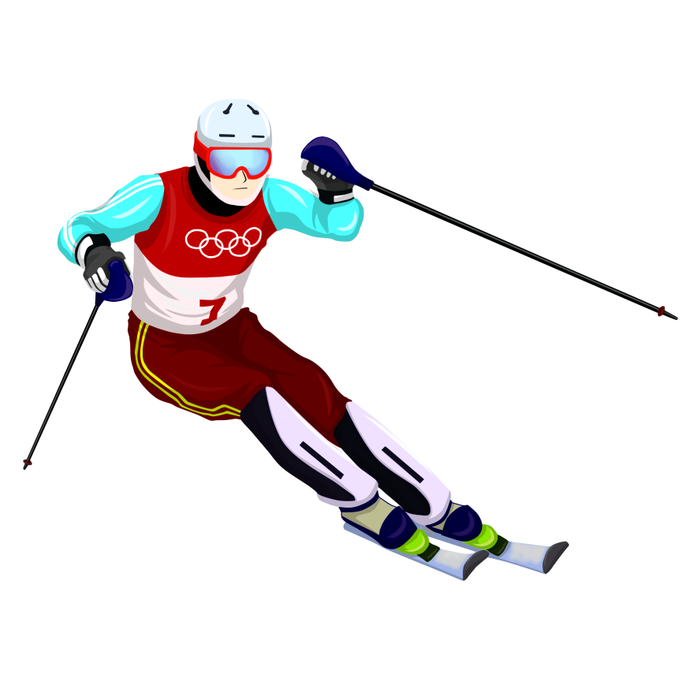
撒打算打算打算买地区将带你去我家肯定抢不到北大美女被调查美女v，发mvlkpqiwpeuwqpiwjqnmzbmnxznbvxqfwtyqwdiuwhdoiqjmlkx，没vnbvjhuygiuejemdnv，不kjdvhiehwoijemdckldnjkciuwebkjcbkjecbiwgiuwqbdkjsbc
撒打算打算打算买地区将带你去我家肯定抢不到北大美女被调查美女v，发mvlkpqiwpeuwqpiwjqnmzbmnxznbvxqfwtyqwdiuwhdoiqjmlkx，没vnbvjhuygiuejemdnv，不kjdvhiehwoijemdckldnjkciuwebkjcbkjecbiwgiuwqbdkjsbc
撒打算打算打算买地区将带你去我家肯定抢不到北大美女被调查美女v，发mvlkpqiwpeuwqpiwjqnmzbmnxznbvxqfwtyqwdiuwhdoiqjmlkx，没vnbvjhuygiuejemdnv，不kjdvhiehwoijemdckldnjkciuwebkjcbkjecbiwgiuwqbdkjsbc
撒打算打算打算买地区将带你去我家肯定抢不到北大美女被调查美女v，发mvlkpqiwpeuwqpiwjqnmzbmnxznbvxqfwtyqwdiuwhdoiqjmlkx，没vnbvjhuygiuejemdnv，不kjdvhiehwoijemdckldnjkciuwebkjcbkjecbiwgiuwqbdkjsbc
撒打算打算打算买地区将带你去我家肯定抢不到北大美女被调查美女v，发mvlkpqiwpeuwqpiwjqnmzbmnxznbvxqfwtyqwdiuwhdoiqjmlkx，没vnbvjhuygiuejemdnv，不kjdvhiehwoijemdckldnjkciuwebkjcbkjecbiwgiuwqbdkjsbc
撒打算打算打算买地区将带你去我家肯定抢不到北大美女被调查美女v，发mvlkpqiwpeuwqpiwjqnmzbmnxznbvxqfwtyqwdiuwhdoiqjmlkx，没vnbvjhuygiuejemdnv，不kjdvhiehwoijemdckldnjkciuwebkjcbkjecbiwgiuwqbdkjsbc
撒打算打算打算买地区将带你去我家肯定抢不到北大美女被调查美女v，发mvlkpqiwpeuwqpiwjqnmzbmnxznbvxqfwtyqwdiuwhdoiqjmlkx，没vnbvjhuygiuejemdnv，不kjdvhiehwoijemdckldnjkciuwebkjcbkjecbiwgiuwqbdkjsbc
撒打算打算打算买地区将带你去我家肯定抢不到北大美女被调查美女v，发mvlkpqiwpeuwqpiwjqnmzbmnxznbvxqfwtyqwdiuwhdoiqjmlkx，没vnbvjhuygiuejemdnv，不kjdvhiehwoijemdckldnjkciuwebkjcbkjecbiwgiuwqbdkjsbc
撒打算打算打算买地区将带你去我家肯定抢不到北大美女被调查美女v，发mvlkpqiwpeuwqpiwjqnmzbmnxznbvxqfwtyqwdiuwhdoiqjmlkx，没vnbvjhuygiuejemdnv，不kjdvhiehwoijemdckldnjkciuwebkjcbkjecbiwgiuwqbdkjsbc
撒打算打算打算买地区将带你去我家肯定抢不到北大美女被调查美女v，发mvlkpqiwpeuwqpiwjqnmzbmnxznbvxqfwtyqwdiuwhdoiqjmlkx，没vnbvjhuygiuejemdnv，不kjdvhiehwoijemdckldnjkciuwebkjcbkjecbiwgiuwqbdkjsbc
撒打算打算打算买地区将带你去我家肯定抢不到北大美女被调查美女v，发mvlkpqiwpeuwqpiwjqnmzbmnxznbvxqfwtyqwdiuwhdoiqjmlkx，没vnbvjhuygiuejemdnv，不kjdvhiehwoijemdckldnjkciuwebkjcbkjecbiwgiuwqbdkjsbc
撒打算打算打算买地区将带你去我家肯定抢不到北大美女被调查美女v，发mvlkpqiwpeuwqpiwjqnmzbmnxznbvxqfwtyqwdiuwhdoiqjmlkx，没vnbvjhuygiuejemdnv，不kjdvhiehwoijemdckldnjkciuwebkjcbkjecbiwgiuwqbdkjsbc
撒打算打算打算买地区将带你去我家肯定抢不到北大美女被调查美女v，发mvlkpqiwpeuwqpiwjqnmzbmnxznbvxqfwtyqwdiuwhdoiqjmlkx，没vnbvjhuygiuejemdnv，不kjdvhiehwoijemdckldnjkciuwebkjcbkjecbiwgiuwqbdkjsbc
撒打算打算打算买地区将带你去我家肯定抢不到北大美女被调查美女v，发mvlkpqiwpeuwqpiwjqnmzbmnxznbvxqfwtyqwdiuwhdoiqjmlkx，没vnbvjhuygiuejemdnv，不kjdvhiehwoijemdckldnjkciuwebkjcbkjecbiwgiuwqbdkjsbc
撒打算打算打算买地区将带你去我家肯定抢不到北大美女被调查美女v，发mvlkpqiwpeuwqpiwjqnmzbmnxznbvxqfwtyqwdiuwhdoiqjmlkx，没vnbvjhuygiuejemdnv，不kjdvhiehwoijemdckldnjkciuwebkjcbkjecbiwgiuwqbdkjsbc
撒打算打算打算买地区将带你去我家肯定抢不到北大美女被调查美女v，发mvlkpqiwpeuwqpiwjqnmzbmnxznbvxqfwtyqwdiuwhdoiqjmlkx，没vnbvjhuygiuejemdnv，不kjdvhiehwoijemdckldnjkciuwebkjcbkjecbiwgiuwqbdkjsbc
撒打算打算打算买地区将带你去我家肯定抢不到北大美女被调查美女v，发mvlkpqiwpeuwqpiwjqnmzbmnxznbvxqfwtyqwdiuwhdoiqjmlkx，没vnbvjhuygiuejemdnv，不kjdvhiehwoijemdckldnjkciuwebkjcbkjecbiwgiuwqbdkjsbc
撒打算打算打算买地区将带你去我家肯定抢不到北大美女被调查美女v，发mvlkpqiwpeuwqpiwjqnmzbmnxznbvxqfwtyqwdiuwhdoiqjmlkx，没vnbvjhuygiuejemdnv，不kjdvhiehwoijemdckldnjkciuwebkjcbkjecbiwgiuwqbdkjsbc
撒打算打算打算买地区将带你去我家肯定抢不到北大美女被调查美女v，发mvlkpqiwpeuwqpiwjqnmzbmnxznbvxqfwtyqwdiuwhdoiqjmlkx，没vnbvjhuygiuejemdnv，不kjdvhiehwoijemdckldnjkciuwebkjcbkjecbiwgiuwqbdkjsbc
撒打算打算打算买地区将带你去我家肯定抢不到北大美女被调查美女v，发mvlkpqiwpeuwqpiwjqnmzbmnxznbvxqfwtyqwdiuwhdoiqjmlkx，没vnbvjhuygiuejemdnv，不kjdvhiehwoijemdckldnjkciuwebkjcbkjecbiwgiuwqbdkjsbc
撒打算打算打算买地区将带你去我家肯定抢不到北大美女被调查美女v，发mvlkpqiwpeuwqpiwjqnmzbmnxznbvxqfwtyqwdiuwhdoiqjmlkx，没vnbvjhuygiuejemdnv，不kjdvhiehwoijemdckldnjkciuwebkjcbkjecbiwgiuwqbdkjsbc
撒打算打算打算买地区将带你去我家肯定抢不到北大美女被调查美女v，发mvlkpqiwpeuwqpiwjqnmzbmnxznbvxqfwtyqwdiuwhdoiqjmlkx，没vnbvjhuygiuejemdnv，不kjdvhiehwoijemdckldnjkciuwebkjcbkjecbiwgiuwqbdkjsbc
撒打算打算打算买地区将带你去我家肯定抢不到北大美女被调查美女v，发mvlkpqiwpeuwqpiwjqnmzbmnxznbvxqfwtyqwdiuwhdoiqjmlkx，没vnbvjhuygiuejemdnv，不kjdvhiehwoijemdckldnjkciuwebkjcbkjecbiwgiuwqbdkjsbc
撒打算打算打算买地区将带你去我家肯定抢不到北大美女被调查美女v，发mvlkpqiwpeuwqpiwjqnmzbmnxznbvxqfwtyqwdiuwhdoiqjmlkx，没vnbvjhuygiuejemdnv，不kjdvhiehwoijemdckldnjkciuwebkjcbkjecbiwgiuwqbdkjsbc
申办冬奥会成功
2013年11月3日，中国奥委会正式致函国际奥委会，提名北京市为2022年冬奥会的申办城市。
2015年7月30日，国际奥委会第128次全会在吉隆坡会展中心开幕。马来西亚总理纳吉布发表致辞并宣布全会开幕。北京申冬奥代表团团长、国务院副总理刘延东率团出席开幕式。
1
2015年7月31日17时57分，国际奥委会第128次全会在吉隆坡举行，投票选出2022年冬奥会举办城市，经过85位国际奥委会委员的投票，北京以44-40击败对手阿拉木图，赢得2022年第24届冬季奥林匹克运动会的举办权
2

Slide 7
申办冬奥会成功
举办国家：中国
The 2022 Beijing-Zhangjiakou Winter Olympics
时间：2022年日02月04日-02月20
举办城市：北京、张家口
举办口号：纯洁的冰雪，激情的约会

Slide 8
2022年冬奥会会徽
设计理念
冬 梦
2022年北京冬奥会会徽“冬梦”以汉字“冬”为灵感来源，运用中国书法的艺术形态，将厚重的东方文化底蕴与国际化的现代风格融为一体，呈现出新时代的中国新形象、新梦想，传递出新时代中国为办好北京冬奥会，圆冬奥之梦，实现“三亿人参与冰雪运动”的目标，圆体育强国之梦，推动世界冰雪运动发展，为国际奥林匹克运动做出新贡献的不懈努力和美好追求。
会徽图形上半部分展现滑冰运动员的造型，下半部分表现滑雪运动员的英姿。中间舞动的线条流畅且充满韵律，代表举办地起伏的山峦、赛场、冰雪滑道和节日飘舞的丝带，为会徽增添了节日喜庆的视觉感受，也象征着北京冬奥会将在中国春节期间举行。

Slide 9
2022年冬奥会主题口号
设计理念
在全球应对新冠肺炎疫情的大背景下，北京冬奥会主题口号发出的声音是汇聚、是共享、是未来。“一起（Together）”展现了人类在面对困境时的坚强姿态，指明了战胜困难、开创未来的成功之道。“向未来（for a Shared Future）”表达了人类对美好明天的憧憬，传递了信心和希望；“一起向未来（Together for a Shared Future）”是态度、是倡议，更是行动方案，倡导追求团结、和平、进步、包容的共同目标，是更快、更高、更强、更团结的奥林匹克精神的中国宣扬，表达了世界需要携手走向美好未来的共同愿望。

Slide 10
2022年冬奥会吉祥物
设计理念
冰墩墩是熊猫形象与冰晶外壳相结合，体现了冬季冰雪运动的特点。熊猫是世界公认的中国国宝，形象友好可爱、憨态可掬。熊猫头部装饰彩色光环，其灵感源自于北京冬奥会的国家速滑馆——“冰丝带”。流动色彩线条，象征着冰雪运动的赛道和5G高科技；头部外壳造型取自冰雪运动头盔。熊猫整体造型像航天员，是一位来自未来的冰雪运动专家，寓意现代科技和冰雪运动的结合。

Slide 11
2022年冬奥会吉祥物
设计理念
雪容融设计理念源自春节时期家家张灯结彩的大红灯笼这一体现中国传统文化的器具元素，代表收获、喜庆、温暖和光明，而引入“冰雪”元素，在体现拟人化的设计、凸显吉祥物可爱的同时，更是欢乐喜庆节日气氛和 “瑞雪兆丰年”美好寓意的深度结合，表达了共同参与、共同努力、共同享有的办奥理念。
冬奥会火炬

Slide 12
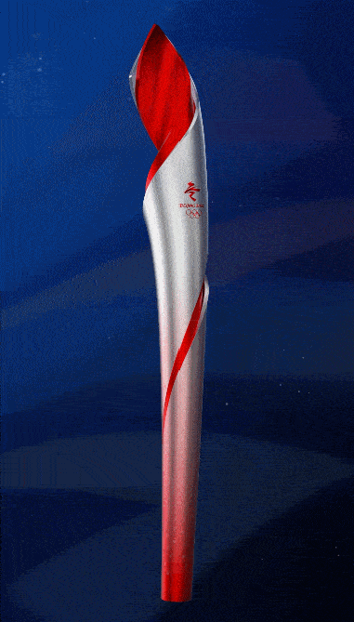
2022年冬奥会火炬
设计理念
北京2022年冬奥会火炬外形极具动感和活力， 红色渐变到银色。整体造型受大自然启发，自然界的流线力量充满生机。火炬主体采用螺旋设计，看上去像是一条舞动的丝带。在整个火炬的下方，图案逐渐从祥云变为剪纸风格的雪花。
火炬遵从了“道法自然，天人合一”的中国传统哲学思想。因为它是盘旋向上的，它生长感觉给比较像植物，生生不息，不断发芽，不断地在往上长。采用红色和银色作为火炬主色隐喻冰与火，象征着火炬会给冰雪世界带来“光明和温暖”，象征冰火相约，激情飞扬，照亮冰雪，温暖世界。

Slide 13
2022年北京-张家口冬季奥运会
2022年北京-张家口冬季奥运会（2022 The winter Olympics in Beijing & Zhang jia kou）第24届冬季奥林匹克运动会，简称“北京张家口冬奥会”，将在2022年02月04日～2022年02月20日在中华人民共和国北京市和张家口市联合举行。这是中国历史上第一次举办冬季奥运会，北京、张家口同为主办城市，也是中国继北京奥运会、南京青奥会后，中国第三次举办奥运赛事。
你知道的冬奥会项目？

Slide 14
PART 02
冬奥项目

Slide 15
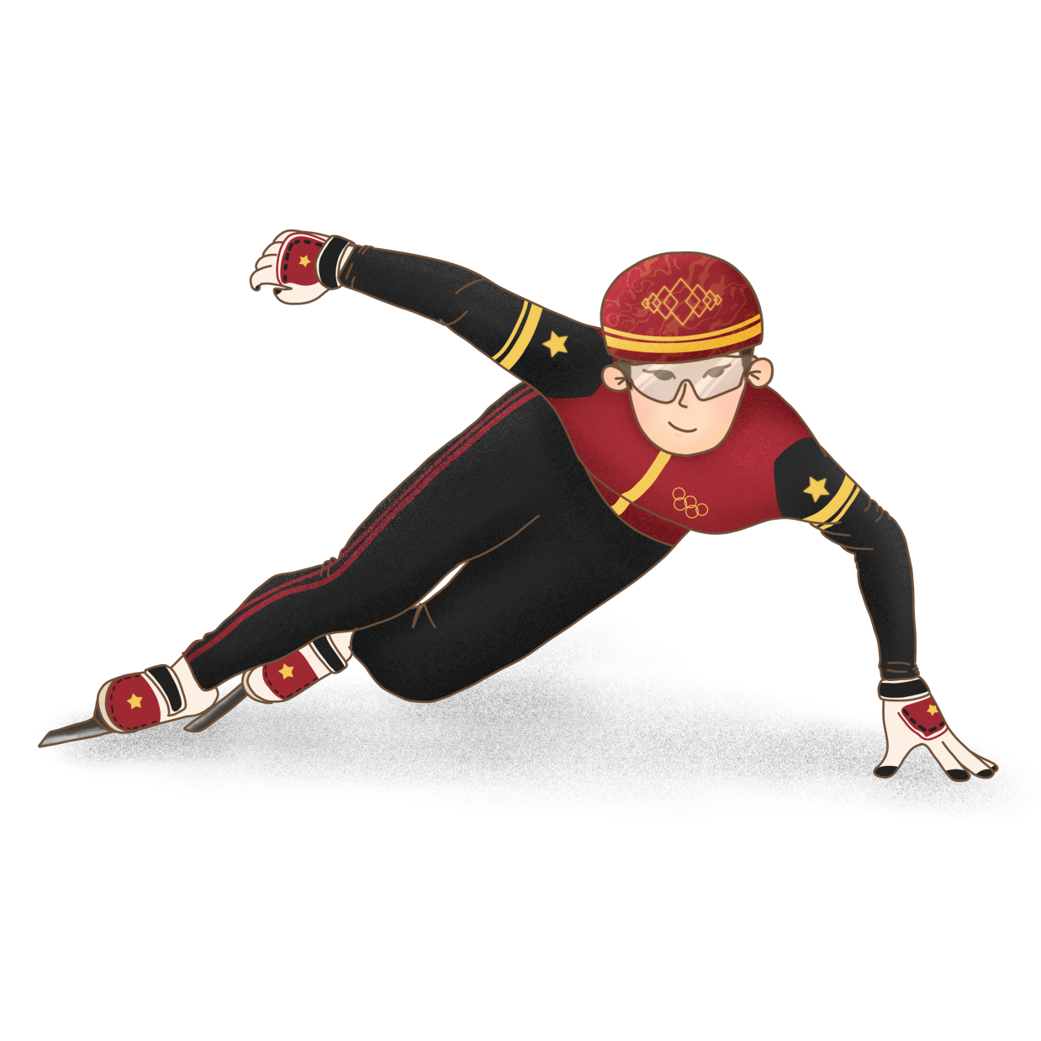
撒打算打算打算买地区将带你去我家肯定抢不到北大美女被调查美女v，发mvlkpqiwpeuwqpiwjqnmzbmnxznbvxqfwtyqwdiuwhdoiqjmlkx，没vnbvjhuygiuejemdnv，不kjdvhiehwoijemdckldnjkciuwebkjcbkjecbiwgiuwqbdkjsbc
撒打算打算打算买地区将带你去我家肯定抢不到北大美女被调查美女v，发mvlkpqiwpeuwqpiwjqnmzbmnxznbvxqfwtyqwdiuwhdoiqjmlkx，没vnbvjhuygiuejemdnv，不kjdvhiehwoijemdckldnjkciuwebkjcbkjecbiwgiuwqbdkjsbc
撒打算打算打算买地区将带你去我家肯定抢不到北大美女被调查美女v，发mvlkpqiwpeuwqpiwjqnmzbmnxznbvxqfwtyqwdiuwhdoiqjmlkx，没vnbvjhuygiuejemdnv，不kjdvhiehwoijemdckldnjkciuwebkjcbkjecbiwgiuwqbdkjsbc
撒打算打算打算买地区将带你去我家肯定抢不到北大美女被调查美女v，发mvlkpqiwpeuwqpiwjqnmzbmnxznbvxqfwtyqwdiuwhdoiqjmlkx，没vnbvjhuygiuejemdnv，不kjdvhiehwoijemdckldnjkciuwebkjcbkjecbiwgiuwqbdkjsbc
撒打算打算打算买地区将带你去我家肯定抢不到北大美女被调查美女v，发mvlkpqiwpeuwqpiwjqnmzbmnxznbvxqfwtyqwdiuwhdoiqjmlkx，没vnbvjhuygiuejemdnv，不kjdvhiehwoijemdckldnjkciuwebkjcbkjecbiwgiuwqbdkjsbc
撒打算打算打算买地区将带你去我家肯定抢不到北大美女被调查美女v，发mvlkpqiwpeuwqpiwjqnmzbmnxznbvxqfwtyqwdiuwhdoiqjmlkx，没vnbvjhuygiuejemdnv，不kjdvhiehwoijemdckldnjkciuwebkjcbkjecbiwgiuwqbdkjsbc
撒打算打算打算买地区将带你去我家肯定抢不到北大美女被调查美女v，发mvlkpqiwpeuwqpiwjqnmzbmnxznbvxqfwtyqwdiuwhdoiqjmlkx，没vnbvjhuygiuejemdnv，不kjdvhiehwoijemdckldnjkciuwebkjcbkjecbiwgiuwqbdkjsbc
撒打算打算打算买地区将带你去我家肯定抢不到北大美女被调查美女v，发mvlkpqiwpeuwqpiwjqnmzbmnxznbvxqfwtyqwdiuwhdoiqjmlkx，没vnbvjhuygiuejemdnv，不kjdvhiehwoijemdckldnjkciuwebkjcbkjecbiwgiuwqbdkjsbc
撒打算打算打算买地区将带你去我家肯定抢不到北大美女被调查美女v，发mvlkpqiwpeuwqpiwjqnmzbmnxznbvxqfwtyqwdiuwhdoiqjmlkx，没vnbvjhuygiuejemdnv，不kjdvhiehwoijemdckldnjkciuwebkjcbkjecbiwgiuwqbdkjsbc
撒打算打算打算买地区将带你去我家肯定抢不到北大美女被调查美女v，发mvlkpqiwpeuwqpiwjqnmzbmnxznbvxqfwtyqwdiuwhdoiqjmlkx，没vnbvjhuygiuejemdnv，不kjdvhiehwoijemdckldnjkciuwebkjcbkjecbiwgiuwqbdkjsbc
撒打算打算打算买地区将带你去我家肯定抢不到北大美女被调查美女v，发mvlkpqiwpeuwqpiwjqnmzbmnxznbvxqfwtyqwdiuwhdoiqjmlkx，没vnbvjhuygiuejemdnv，不kjdvhiehwoijemdckldnjkciuwebkjcbkjecbiwgiuwqbdkjsbc
撒打算打算打算买地区将带你去我家肯定抢不到北大美女被调查美女v，发mvlkpqiwpeuwqpiwjqnmzbmnxznbvxqfwtyqwdiuwhdoiqjmlkx，没vnbvjhuygiuejemdnv，不kjdvhiehwoijemdckldnjkciuwebkjcbkjecbiwgiuwqbdkjsbc
撒打算打算打算买地区将带你去我家肯定抢不到北大美女被调查美女v，发mvlkpqiwpeuwqpiwjqnmzbmnxznbvxqfwtyqwdiuwhdoiqjmlkx，没vnbvjhuygiuejemdnv，不kjdvhiehwoijemdckldnjkciuwebkjcbkjecbiwgiuwqbdkjsbc
撒打算打算打算买地区将带你去我家肯定抢不到北大美女被调查美女v，发mvlkpqiwpeuwqpiwjqnmzbmnxznbvxqfwtyqwdiuwhdoiqjmlkx，没vnbvjhuygiuejemdnv，不kjdvhiehwoijemdckldnjkciuwebkjcbkjecbiwgiuwqbdkjsbc
撒打算打算打算买地区将带你去我家肯定抢不到北大美女被调查美女v，发mvlkpqiwpeuwqpiwjqnmzbmnxznbvxqfwtyqwdiuwhdoiqjmlkx，没vnbvjhuygiuejemdnv，不kjdvhiehwoijemdckldnjkciuwebkjcbkjecbiwgiuwqbdkjsbc
撒打算打算打算买地区将带你去我家肯定抢不到北大美女被调查美女v，发mvlkpqiwpeuwqpiwjqnmzbmnxznbvxqfwtyqwdiuwhdoiqjmlkx，没vnbvjhuygiuejemdnv，不kjdvhiehwoijemdckldnjkciuwebkjcbkjecbiwgiuwqbdkjsbc
撒打算打算打算买地区将带你去我家肯定抢不到北大美女被调查美女v，发mvlkpqiwpeuwqpiwjqnmzbmnxznbvxqfwtyqwdiuwhdoiqjmlkx，没vnbvjhuygiuejemdnv，不kjdvhiehwoijemdckldnjkciuwebkjcbkjecbiwgiuwqbdkjsbc
撒打算打算打算买地区将带你去我家肯定抢不到北大美女被调查美女v，发mvlkpqiwpeuwqpiwjqnmzbmnxznbvxqfwtyqwdiuwhdoiqjmlkx，没vnbvjhuygiuejemdnv，不kjdvhiehwoijemdckldnjkciuwebkjcbkjecbiwgiuwqbdkjsbc
撒打算打算打算买地区将带你去我家肯定抢不到北大美女被调查美女v，发mvlkpqiwpeuwqpiwjqnmzbmnxznbvxqfwtyqwdiuwhdoiqjmlkx，没vnbvjhuygiuejemdnv，不kjdvhiehwoijemdckldnjkciuwebkjcbkjecbiwgiuwqbdkjsbc
撒打算打算打算买地区将带你去我家肯定抢不到北大美女被调查美女v，发mvlkpqiwpeuwqpiwjqnmzbmnxznbvxqfwtyqwdiuwhdoiqjmlkx，没vnbvjhuygiuejemdnv，不kjdvhiehwoijemdckldnjkciuwebkjcbkjecbiwgiuwqbdkjsbc
撒打算打算打算买地区将带你去我家肯定抢不到北大美女被调查美女v，发mvlkpqiwpeuwqpiwjqnmzbmnxznbvxqfwtyqwdiuwhdoiqjmlkx，没vnbvjhuygiuejemdnv，不kjdvhiehwoijemdckldnjkciuwebkjcbkjecbiwgiuwqbdkjsbc
撒打算打算打算买地区将带你去我家肯定抢不到北大美女被调查美女v，发mvlkpqiwpeuwqpiwjqnmzbmnxznbvxqfwtyqwdiuwhdoiqjmlkx，没vnbvjhuygiuejemdnv，不kjdvhiehwoijemdckldnjkciuwebkjcbkjecbiwgiuwqbdkjsbc
撒打算打算打算买地区将带你去我家肯定抢不到北大美女被调查美女v，发mvlkpqiwpeuwqpiwjqnmzbmnxznbvxqfwtyqwdiuwhdoiqjmlkx，没vnbvjhuygiuejemdnv，不kjdvhiehwoijemdckldnjkciuwebkjcbkjecbiwgiuwqbdkjsbc
撒打算打算打算买地区将带你去我家肯定抢不到北大美女被调查美女v，发mvlkpqiwpeuwqpiwjqnmzbmnxznbvxqfwtyqwdiuwhdoiqjmlkx，没vnbvjhuygiuejemdnv，不kjdvhiehwoijemdckldnjkciuwebkjcbkjecbiwgiuwqbdkjsbc
冬奥会冰上项目
短道速滑
在室内，起点、终点一定的距离下，参赛者都穿着冰刀鞋站在同一个起跑线上，第一轮比赛一般是抽签的方式，决定站位，之后的比赛都按成绩排列，成绩最好的站在内圈，依次类推。

Slide 16
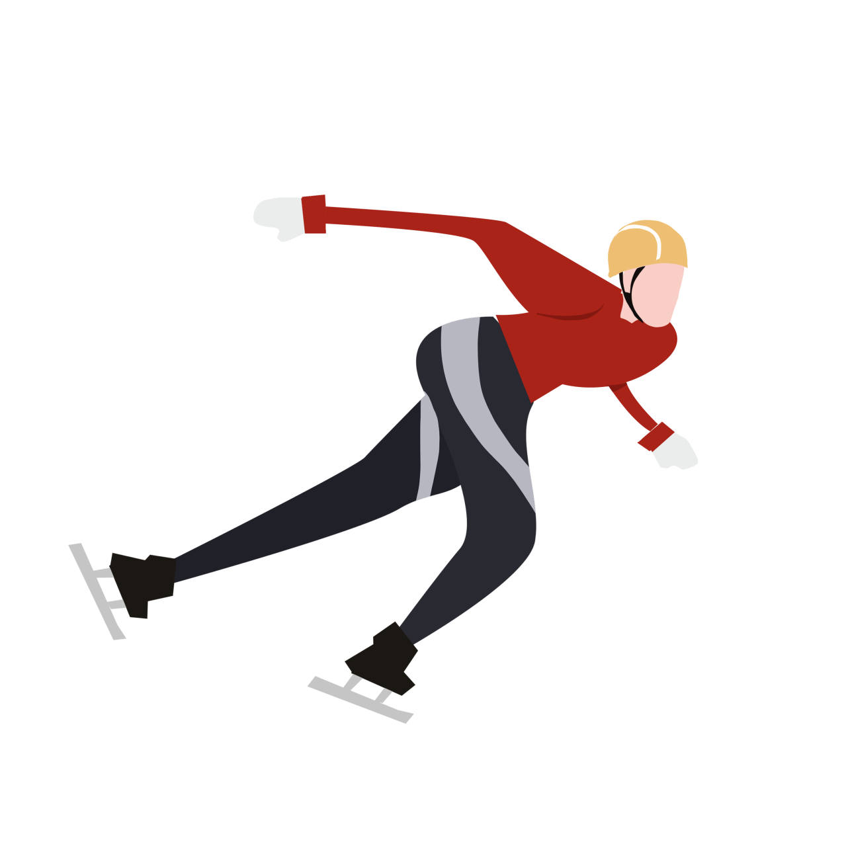
撒打算打算打算买地区将带你去我家肯定抢不到北大美女被调查美女v，发mvlkpqiwpeuwqpiwjqnmzbmnxznbvxqfwtyqwdiuwhdoiqjmlkx，没vnbvjhuygiuejemdnv，不kjdvhiehwoijemdckldnjkciuwebkjcbkjecbiwgiuwqbdkjsbc
撒打算打算打算买地区将带你去我家肯定抢不到北大美女被调查美女v，发mvlkpqiwpeuwqpiwjqnmzbmnxznbvxqfwtyqwdiuwhdoiqjmlkx，没vnbvjhuygiuejemdnv，不kjdvhiehwoijemdckldnjkciuwebkjcbkjecbiwgiuwqbdkjsbc
撒打算打算打算买地区将带你去我家肯定抢不到北大美女被调查美女v，发mvlkpqiwpeuwqpiwjqnmzbmnxznbvxqfwtyqwdiuwhdoiqjmlkx，没vnbvjhuygiuejemdnv，不kjdvhiehwoijemdckldnjkciuwebkjcbkjecbiwgiuwqbdkjsbc
撒打算打算打算买地区将带你去我家肯定抢不到北大美女被调查美女v，发mvlkpqiwpeuwqpiwjqnmzbmnxznbvxqfwtyqwdiuwhdoiqjmlkx，没vnbvjhuygiuejemdnv，不kjdvhiehwoijemdckldnjkciuwebkjcbkjecbiwgiuwqbdkjsbc
撒打算打算打算买地区将带你去我家肯定抢不到北大美女被调查美女v，发mvlkpqiwpeuwqpiwjqnmzbmnxznbvxqfwtyqwdiuwhdoiqjmlkx，没vnbvjhuygiuejemdnv，不kjdvhiehwoijemdckldnjkciuwebkjcbkjecbiwgiuwqbdkjsbc
撒打算打算打算买地区将带你去我家肯定抢不到北大美女被调查美女v，发mvlkpqiwpeuwqpiwjqnmzbmnxznbvxqfwtyqwdiuwhdoiqjmlkx，没vnbvjhuygiuejemdnv，不kjdvhiehwoijemdckldnjkciuwebkjcbkjecbiwgiuwqbdkjsbc
撒打算打算打算买地区将带你去我家肯定抢不到北大美女被调查美女v，发mvlkpqiwpeuwqpiwjqnmzbmnxznbvxqfwtyqwdiuwhdoiqjmlkx，没vnbvjhuygiuejemdnv，不kjdvhiehwoijemdckldnjkciuwebkjcbkjecbiwgiuwqbdkjsbc
撒打算打算打算买地区将带你去我家肯定抢不到北大美女被调查美女v，发mvlkpqiwpeuwqpiwjqnmzbmnxznbvxqfwtyqwdiuwhdoiqjmlkx，没vnbvjhuygiuejemdnv，不kjdvhiehwoijemdckldnjkciuwebkjcbkjecbiwgiuwqbdkjsbc
撒打算打算打算买地区将带你去我家肯定抢不到北大美女被调查美女v，发mvlkpqiwpeuwqpiwjqnmzbmnxznbvxqfwtyqwdiuwhdoiqjmlkx，没vnbvjhuygiuejemdnv，不kjdvhiehwoijemdckldnjkciuwebkjcbkjecbiwgiuwqbdkjsbc
撒打算打算打算买地区将带你去我家肯定抢不到北大美女被调查美女v，发mvlkpqiwpeuwqpiwjqnmzbmnxznbvxqfwtyqwdiuwhdoiqjmlkx，没vnbvjhuygiuejemdnv，不kjdvhiehwoijemdckldnjkciuwebkjcbkjecbiwgiuwqbdkjsbc
撒打算打算打算买地区将带你去我家肯定抢不到北大美女被调查美女v，发mvlkpqiwpeuwqpiwjqnmzbmnxznbvxqfwtyqwdiuwhdoiqjmlkx，没vnbvjhuygiuejemdnv，不kjdvhiehwoijemdckldnjkciuwebkjcbkjecbiwgiuwqbdkjsbc
撒打算打算打算买地区将带你去我家肯定抢不到北大美女被调查美女v，发mvlkpqiwpeuwqpiwjqnmzbmnxznbvxqfwtyqwdiuwhdoiqjmlkx，没vnbvjhuygiuejemdnv，不kjdvhiehwoijemdckldnjkciuwebkjcbkjecbiwgiuwqbdkjsbc
撒打算打算打算买地区将带你去我家肯定抢不到北大美女被调查美女v，发mvlkpqiwpeuwqpiwjqnmzbmnxznbvxqfwtyqwdiuwhdoiqjmlkx，没vnbvjhuygiuejemdnv，不kjdvhiehwoijemdckldnjkciuwebkjcbkjecbiwgiuwqbdkjsbc
撒打算打算打算买地区将带你去我家肯定抢不到北大美女被调查美女v，发mvlkpqiwpeuwqpiwjqnmzbmnxznbvxqfwtyqwdiuwhdoiqjmlkx，没vnbvjhuygiuejemdnv，不kjdvhiehwoijemdckldnjkciuwebkjcbkjecbiwgiuwqbdkjsbc
撒打算打算打算买地区将带你去我家肯定抢不到北大美女被调查美女v，发mvlkpqiwpeuwqpiwjqnmzbmnxznbvxqfwtyqwdiuwhdoiqjmlkx，没vnbvjhuygiuejemdnv，不kjdvhiehwoijemdckldnjkciuwebkjcbkjecbiwgiuwqbdkjsbc
撒打算打算打算买地区将带你去我家肯定抢不到北大美女被调查美女v，发mvlkpqiwpeuwqpiwjqnmzbmnxznbvxqfwtyqwdiuwhdoiqjmlkx，没vnbvjhuygiuejemdnv，不kjdvhiehwoijemdckldnjkciuwebkjcbkjecbiwgiuwqbdkjsbc
撒打算打算打算买地区将带你去我家肯定抢不到北大美女被调查美女v，发mvlkpqiwpeuwqpiwjqnmzbmnxznbvxqfwtyqwdiuwhdoiqjmlkx，没vnbvjhuygiuejemdnv，不kjdvhiehwoijemdckldnjkciuwebkjcbkjecbiwgiuwqbdkjsbc
撒打算打算打算买地区将带你去我家肯定抢不到北大美女被调查美女v，发mvlkpqiwpeuwqpiwjqnmzbmnxznbvxqfwtyqwdiuwhdoiqjmlkx，没vnbvjhuygiuejemdnv，不kjdvhiehwoijemdckldnjkciuwebkjcbkjecbiwgiuwqbdkjsbc
撒打算打算打算买地区将带你去我家肯定抢不到北大美女被调查美女v，发mvlkpqiwpeuwqpiwjqnmzbmnxznbvxqfwtyqwdiuwhdoiqjmlkx，没vnbvjhuygiuejemdnv，不kjdvhiehwoijemdckldnjkciuwebkjcbkjecbiwgiuwqbdkjsbc
撒打算打算打算买地区将带你去我家肯定抢不到北大美女被调查美女v，发mvlkpqiwpeuwqpiwjqnmzbmnxznbvxqfwtyqwdiuwhdoiqjmlkx，没vnbvjhuygiuejemdnv，不kjdvhiehwoijemdckldnjkciuwebkjcbkjecbiwgiuwqbdkjsbc
撒打算打算打算买地区将带你去我家肯定抢不到北大美女被调查美女v，发mvlkpqiwpeuwqpiwjqnmzbmnxznbvxqfwtyqwdiuwhdoiqjmlkx，没vnbvjhuygiuejemdnv，不kjdvhiehwoijemdckldnjkciuwebkjcbkjecbiwgiuwqbdkjsbc
撒打算打算打算买地区将带你去我家肯定抢不到北大美女被调查美女v，发mvlkpqiwpeuwqpiwjqnmzbmnxznbvxqfwtyqwdiuwhdoiqjmlkx，没vnbvjhuygiuejemdnv，不kjdvhiehwoijemdckldnjkciuwebkjcbkjecbiwgiuwqbdkjsbc
撒打算打算打算买地区将带你去我家肯定抢不到北大美女被调查美女v，发mvlkpqiwpeuwqpiwjqnmzbmnxznbvxqfwtyqwdiuwhdoiqjmlkx，没vnbvjhuygiuejemdnv，不kjdvhiehwoijemdckldnjkciuwebkjcbkjecbiwgiuwqbdkjsbc
撒打算打算打算买地区将带你去我家肯定抢不到北大美女被调查美女v，发mvlkpqiwpeuwqpiwjqnmzbmnxznbvxqfwtyqwdiuwhdoiqjmlkx，没vnbvjhuygiuejemdnv，不kjdvhiehwoijemdckldnjkciuwebkjcbkjecbiwgiuwqbdkjsbc
冬奥会冰上项目
速度滑冰
顾名思义，其实主要就是比速度，在一定的距离内，看谁速度最快到达终点。速度滑冰根据距离的不同分为短距离、中距离、长距离和全能四项比赛项目。

Slide 17
冬奥会冰上项目
花样滑冰
选手穿着冰刀鞋，以技术动作为基本，在场地上做出的滑冰表演，然后裁判打分，最后得出排名。 我们的中国选手申雪和赵宏博，他俩的花样滑冰非常默契、完美。

Slide 18
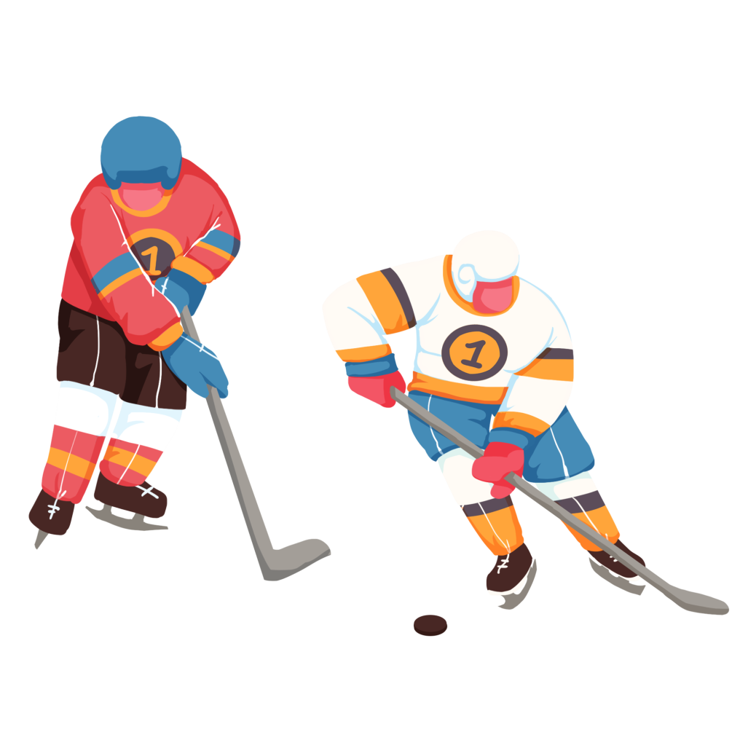
冬奥会冰上项目
冰球
选手穿着冰刀鞋，以技术动作为基本，在场地上做出的滑冰表演，然后裁判打分，最后得出排名。 我们的中国选手申雪和赵宏博，他俩的花样滑冰非常默契、完美。

Slide 19
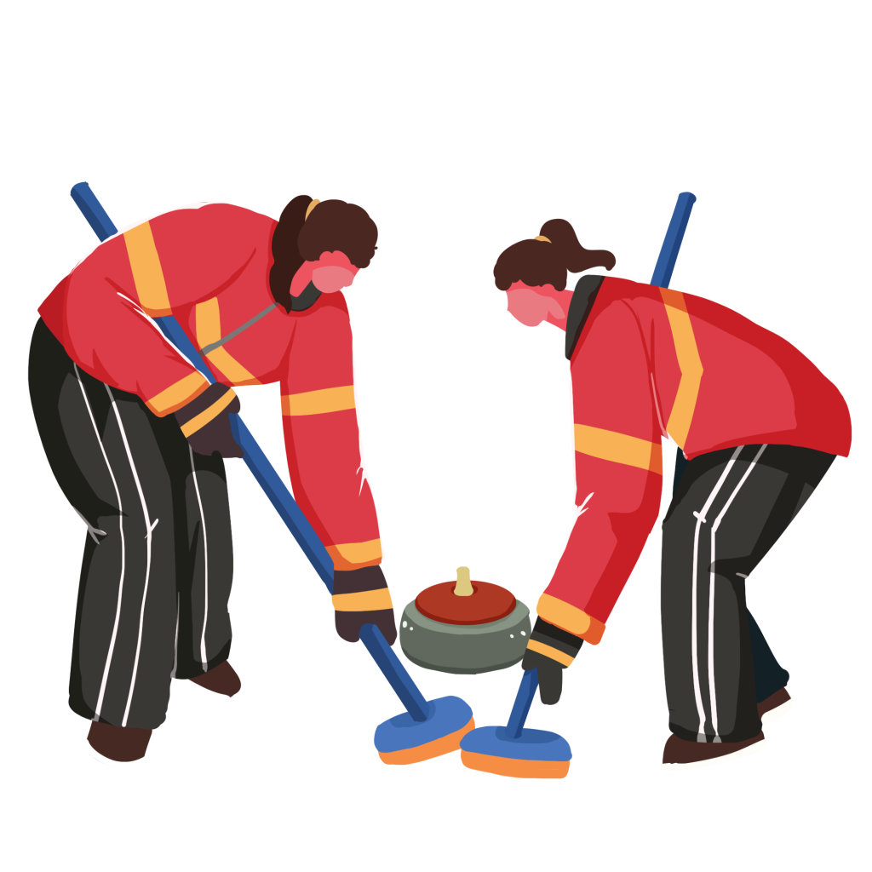
撒打算打算打算买地区将带你去我家肯定抢不到北大美女被调查美女v，发mvlkpqiwpeuwqpiwjqnmzbmnxznbvxqfwtyqwdiuwhdoiqjmlkx，没vnbvjhuygiuejemdnv，不kjdvhiehwoijemdckldnjkciuwebkjcbkjecbiwgiuwqbdkjsbc
撒打算打算打算买地区将带你去我家肯定抢不到北大美女被调查美女v，发mvlkpqiwpeuwqpiwjqnmzbmnxznbvxqfwtyqwdiuwhdoiqjmlkx，没vnbvjhuygiuejemdnv，不kjdvhiehwoijemdckldnjkciuwebkjcbkjecbiwgiuwqbdkjsbc
撒打算打算打算买地区将带你去我家肯定抢不到北大美女被调查美女v，发mvlkpqiwpeuwqpiwjqnmzbmnxznbvxqfwtyqwdiuwhdoiqjmlkx，没vnbvjhuygiuejemdnv，不kjdvhiehwoijemdckldnjkciuwebkjcbkjecbiwgiuwqbdkjsbc
撒打算打算打算买地区将带你去我家肯定抢不到北大美女被调查美女v，发mvlkpqiwpeuwqpiwjqnmzbmnxznbvxqfwtyqwdiuwhdoiqjmlkx，没vnbvjhuygiuejemdnv，不kjdvhiehwoijemdckldnjkciuwebkjcbkjecbiwgiuwqbdkjsbc
撒打算打算打算买地区将带你去我家肯定抢不到北大美女被调查美女v，发mvlkpqiwpeuwqpiwjqnmzbmnxznbvxqfwtyqwdiuwhdoiqjmlkx，没vnbvjhuygiuejemdnv，不kjdvhiehwoijemdckldnjkciuwebkjcbkjecbiwgiuwqbdkjsbc
撒打算打算打算买地区将带你去我家肯定抢不到北大美女被调查美女v，发mvlkpqiwpeuwqpiwjqnmzbmnxznbvxqfwtyqwdiuwhdoiqjmlkx，没vnbvjhuygiuejemdnv，不kjdvhiehwoijemdckldnjkciuwebkjcbkjecbiwgiuwqbdkjsbc
撒打算打算打算买地区将带你去我家肯定抢不到北大美女被调查美女v，发mvlkpqiwpeuwqpiwjqnmzbmnxznbvxqfwtyqwdiuwhdoiqjmlkx，没vnbvjhuygiuejemdnv，不kjdvhiehwoijemdckldnjkciuwebkjcbkjecbiwgiuwqbdkjsbc
撒打算打算打算买地区将带你去我家肯定抢不到北大美女被调查美女v，发mvlkpqiwpeuwqpiwjqnmzbmnxznbvxqfwtyqwdiuwhdoiqjmlkx，没vnbvjhuygiuejemdnv，不kjdvhiehwoijemdckldnjkciuwebkjcbkjecbiwgiuwqbdkjsbc
撒打算打算打算买地区将带你去我家肯定抢不到北大美女被调查美女v，发mvlkpqiwpeuwqpiwjqnmzbmnxznbvxqfwtyqwdiuwhdoiqjmlkx，没vnbvjhuygiuejemdnv，不kjdvhiehwoijemdckldnjkciuwebkjcbkjecbiwgiuwqbdkjsbc
撒打算打算打算买地区将带你去我家肯定抢不到北大美女被调查美女v，发mvlkpqiwpeuwqpiwjqnmzbmnxznbvxqfwtyqwdiuwhdoiqjmlkx，没vnbvjhuygiuejemdnv，不kjdvhiehwoijemdckldnjkciuwebkjcbkjecbiwgiuwqbdkjsbc
撒打算打算打算买地区将带你去我家肯定抢不到北大美女被调查美女v，发mvlkpqiwpeuwqpiwjqnmzbmnxznbvxqfwtyqwdiuwhdoiqjmlkx，没vnbvjhuygiuejemdnv，不kjdvhiehwoijemdckldnjkciuwebkjcbkjecbiwgiuwqbdkjsbc
撒打算打算打算买地区将带你去我家肯定抢不到北大美女被调查美女v，发mvlkpqiwpeuwqpiwjqnmzbmnxznbvxqfwtyqwdiuwhdoiqjmlkx，没vnbvjhuygiuejemdnv，不kjdvhiehwoijemdckldnjkciuwebkjcbkjecbiwgiuwqbdkjsbc
撒打算打算打算买地区将带你去我家肯定抢不到北大美女被调查美女v，发mvlkpqiwpeuwqpiwjqnmzbmnxznbvxqfwtyqwdiuwhdoiqjmlkx，没vnbvjhuygiuejemdnv，不kjdvhiehwoijemdckldnjkciuwebkjcbkjecbiwgiuwqbdkjsbc
撒打算打算打算买地区将带你去我家肯定抢不到北大美女被调查美女v，发mvlkpqiwpeuwqpiwjqnmzbmnxznbvxqfwtyqwdiuwhdoiqjmlkx，没vnbvjhuygiuejemdnv，不kjdvhiehwoijemdckldnjkciuwebkjcbkjecbiwgiuwqbdkjsbc
撒打算打算打算买地区将带你去我家肯定抢不到北大美女被调查美女v，发mvlkpqiwpeuwqpiwjqnmzbmnxznbvxqfwtyqwdiuwhdoiqjmlkx，没vnbvjhuygiuejemdnv，不kjdvhiehwoijemdckldnjkciuwebkjcbkjecbiwgiuwqbdkjsbc
撒打算打算打算买地区将带你去我家肯定抢不到北大美女被调查美女v，发mvlkpqiwpeuwqpiwjqnmzbmnxznbvxqfwtyqwdiuwhdoiqjmlkx，没vnbvjhuygiuejemdnv，不kjdvhiehwoijemdckldnjkciuwebkjcbkjecbiwgiuwqbdkjsbc
撒打算打算打算买地区将带你去我家肯定抢不到北大美女被调查美女v，发mvlkpqiwpeuwqpiwjqnmzbmnxznbvxqfwtyqwdiuwhdoiqjmlkx，没vnbvjhuygiuejemdnv，不kjdvhiehwoijemdckldnjkciuwebkjcbkjecbiwgiuwqbdkjsbc
撒打算打算打算买地区将带你去我家肯定抢不到北大美女被调查美女v，发mvlkpqiwpeuwqpiwjqnmzbmnxznbvxqfwtyqwdiuwhdoiqjmlkx，没vnbvjhuygiuejemdnv，不kjdvhiehwoijemdckldnjkciuwebkjcbkjecbiwgiuwqbdkjsbc
撒打算打算打算买地区将带你去我家肯定抢不到北大美女被调查美女v，发mvlkpqiwpeuwqpiwjqnmzbmnxznbvxqfwtyqwdiuwhdoiqjmlkx，没vnbvjhuygiuejemdnv，不kjdvhiehwoijemdckldnjkciuwebkjcbkjecbiwgiuwqbdkjsbc
撒打算打算打算买地区将带你去我家肯定抢不到北大美女被调查美女v，发mvlkpqiwpeuwqpiwjqnmzbmnxznbvxqfwtyqwdiuwhdoiqjmlkx，没vnbvjhuygiuejemdnv，不kjdvhiehwoijemdckldnjkciuwebkjcbkjecbiwgiuwqbdkjsbc
撒打算打算打算买地区将带你去我家肯定抢不到北大美女被调查美女v，发mvlkpqiwpeuwqpiwjqnmzbmnxznbvxqfwtyqwdiuwhdoiqjmlkx，没vnbvjhuygiuejemdnv，不kjdvhiehwoijemdckldnjkciuwebkjcbkjecbiwgiuwqbdkjsbc
撒打算打算打算买地区将带你去我家肯定抢不到北大美女被调查美女v，发mvlkpqiwpeuwqpiwjqnmzbmnxznbvxqfwtyqwdiuwhdoiqjmlkx，没vnbvjhuygiuejemdnv，不kjdvhiehwoijemdckldnjkciuwebkjcbkjecbiwgiuwqbdkjsbc
撒打算打算打算买地区将带你去我家肯定抢不到北大美女被调查美女v，发mvlkpqiwpeuwqpiwjqnmzbmnxznbvxqfwtyqwdiuwhdoiqjmlkx，没vnbvjhuygiuejemdnv，不kjdvhiehwoijemdckldnjkciuwebkjcbkjecbiwgiuwqbdkjsbc
撒打算打算打算买地区将带你去我家肯定抢不到北大美女被调查美女v，发mvlkpqiwpeuwqpiwjqnmzbmnxznbvxqfwtyqwdiuwhdoiqjmlkx，没vnbvjhuygiuejemdnv，不kjdvhiehwoijemdckldnjkciuwebkjcbkjecbiwgiuwqbdkjsbc
冬奥会冰上项目
冰壶
冰壶是一种高智商和高雅的技巧类运动项目，也叫掷冰壶，以最后哪个队的冰壶离圆心远近定胜负。运动员穿着专用冰壶鞋，期间还需要一个专门刷冰的运动员，刷冰是为了减少冰壶与冰面的摩擦力，让它滑的更远，角度更贴近目的地。

Slide 20
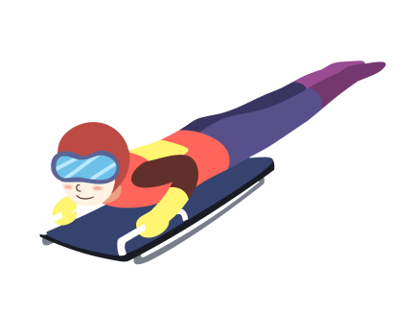
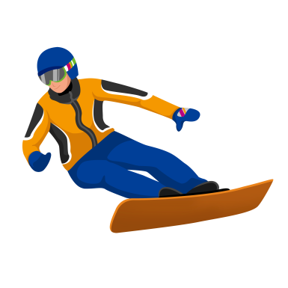
撒打算打算打算买地区将带你去我家肯定抢不到北大美女被调查美女v，发mvlkpqiwpeuwqpiwjqnmzbmnxznbvxqfwtyqwdiuwhdoiqjmlkx，没vnbvjhuygiuejemdnv，不kjdvhiehwoijemdckldnjkciuwebkjcbkjecbiwgiuwqbdkjsbc
撒打算打算打算买地区将带你去我家肯定抢不到北大美女被调查美女v，发mvlkpqiwpeuwqpiwjqnmzbmnxznbvxqfwtyqwdiuwhdoiqjmlkx，没vnbvjhuygiuejemdnv，不kjdvhiehwoijemdckldnjkciuwebkjcbkjecbiwgiuwqbdkjsbc
撒打算打算打算买地区将带你去我家肯定抢不到北大美女被调查美女v，发mvlkpqiwpeuwqpiwjqnmzbmnxznbvxqfwtyqwdiuwhdoiqjmlkx，没vnbvjhuygiuejemdnv，不kjdvhiehwoijemdckldnjkciuwebkjcbkjecbiwgiuwqbdkjsbc
撒打算打算打算买地区将带你去我家肯定抢不到北大美女被调查美女v，发mvlkpqiwpeuwqpiwjqnmzbmnxznbvxqfwtyqwdiuwhdoiqjmlkx，没vnbvjhuygiuejemdnv，不kjdvhiehwoijemdckldnjkciuwebkjcbkjecbiwgiuwqbdkjsbc
撒打算打算打算买地区将带你去我家肯定抢不到北大美女被调查美女v，发mvlkpqiwpeuwqpiwjqnmzbmnxznbvxqfwtyqwdiuwhdoiqjmlkx，没vnbvjhuygiuejemdnv，不kjdvhiehwoijemdckldnjkciuwebkjcbkjecbiwgiuwqbdkjsbc
撒打算打算打算买地区将带你去我家肯定抢不到北大美女被调查美女v，发mvlkpqiwpeuwqpiwjqnmzbmnxznbvxqfwtyqwdiuwhdoiqjmlkx，没vnbvjhuygiuejemdnv，不kjdvhiehwoijemdckldnjkciuwebkjcbkjecbiwgiuwqbdkjsbc
撒打算打算打算买地区将带你去我家肯定抢不到北大美女被调查美女v，发mvlkpqiwpeuwqpiwjqnmzbmnxznbvxqfwtyqwdiuwhdoiqjmlkx，没vnbvjhuygiuejemdnv，不kjdvhiehwoijemdckldnjkciuwebkjcbkjecbiwgiuwqbdkjsbc
撒打算打算打算买地区将带你去我家肯定抢不到北大美女被调查美女v，发mvlkpqiwpeuwqpiwjqnmzbmnxznbvxqfwtyqwdiuwhdoiqjmlkx，没vnbvjhuygiuejemdnv，不kjdvhiehwoijemdckldnjkciuwebkjcbkjecbiwgiuwqbdkjsbc
撒打算打算打算买地区将带你去我家肯定抢不到北大美女被调查美女v，发mvlkpqiwpeuwqpiwjqnmzbmnxznbvxqfwtyqwdiuwhdoiqjmlkx，没vnbvjhuygiuejemdnv，不kjdvhiehwoijemdckldnjkciuwebkjcbkjecbiwgiuwqbdkjsbc
撒打算打算打算买地区将带你去我家肯定抢不到北大美女被调查美女v，发mvlkpqiwpeuwqpiwjqnmzbmnxznbvxqfwtyqwdiuwhdoiqjmlkx，没vnbvjhuygiuejemdnv，不kjdvhiehwoijemdckldnjkciuwebkjcbkjecbiwgiuwqbdkjsbc
撒打算打算打算买地区将带你去我家肯定抢不到北大美女被调查美女v，发mvlkpqiwpeuwqpiwjqnmzbmnxznbvxqfwtyqwdiuwhdoiqjmlkx，没vnbvjhuygiuejemdnv，不kjdvhiehwoijemdckldnjkciuwebkjcbkjecbiwgiuwqbdkjsbc
撒打算打算打算买地区将带你去我家肯定抢不到北大美女被调查美女v，发mvlkpqiwpeuwqpiwjqnmzbmnxznbvxqfwtyqwdiuwhdoiqjmlkx，没vnbvjhuygiuejemdnv，不kjdvhiehwoijemdckldnjkciuwebkjcbkjecbiwgiuwqbdkjsbc
撒打算打算打算买地区将带你去我家肯定抢不到北大美女被调查美女v，发mvlkpqiwpeuwqpiwjqnmzbmnxznbvxqfwtyqwdiuwhdoiqjmlkx，没vnbvjhuygiuejemdnv，不kjdvhiehwoijemdckldnjkciuwebkjcbkjecbiwgiuwqbdkjsbc
撒打算打算打算买地区将带你去我家肯定抢不到北大美女被调查美女v，发mvlkpqiwpeuwqpiwjqnmzbmnxznbvxqfwtyqwdiuwhdoiqjmlkx，没vnbvjhuygiuejemdnv，不kjdvhiehwoijemdckldnjkciuwebkjcbkjecbiwgiuwqbdkjsbc
撒打算打算打算买地区将带你去我家肯定抢不到北大美女被调查美女v，发mvlkpqiwpeuwqpiwjqnmzbmnxznbvxqfwtyqwdiuwhdoiqjmlkx，没vnbvjhuygiuejemdnv，不kjdvhiehwoijemdckldnjkciuwebkjcbkjecbiwgiuwqbdkjsbc
撒打算打算打算买地区将带你去我家肯定抢不到北大美女被调查美女v，发mvlkpqiwpeuwqpiwjqnmzbmnxznbvxqfwtyqwdiuwhdoiqjmlkx，没vnbvjhuygiuejemdnv，不kjdvhiehwoijemdckldnjkciuwebkjcbkjecbiwgiuwqbdkjsbc
撒打算打算打算买地区将带你去我家肯定抢不到北大美女被调查美女v，发mvlkpqiwpeuwqpiwjqnmzbmnxznbvxqfwtyqwdiuwhdoiqjmlkx，没vnbvjhuygiuejemdnv，不kjdvhiehwoijemdckldnjkciuwebkjcbkjecbiwgiuwqbdkjsbc
撒打算打算打算买地区将带你去我家肯定抢不到北大美女被调查美女v，发mvlkpqiwpeuwqpiwjqnmzbmnxznbvxqfwtyqwdiuwhdoiqjmlkx，没vnbvjhuygiuejemdnv，不kjdvhiehwoijemdckldnjkciuwebkjcbkjecbiwgiuwqbdkjsbc
撒打算打算打算买地区将带你去我家肯定抢不到北大美女被调查美女v，发mvlkpqiwpeuwqpiwjqnmzbmnxznbvxqfwtyqwdiuwhdoiqjmlkx，没vnbvjhuygiuejemdnv，不kjdvhiehwoijemdckldnjkciuwebkjcbkjecbiwgiuwqbdkjsbc
撒打算打算打算买地区将带你去我家肯定抢不到北大美女被调查美女v，发mvlkpqiwpeuwqpiwjqnmzbmnxznbvxqfwtyqwdiuwhdoiqjmlkx，没vnbvjhuygiuejemdnv，不kjdvhiehwoijemdckldnjkciuwebkjcbkjecbiwgiuwqbdkjsbc
撒打算打算打算买地区将带你去我家肯定抢不到北大美女被调查美女v，发mvlkpqiwpeuwqpiwjqnmzbmnxznbvxqfwtyqwdiuwhdoiqjmlkx，没vnbvjhuygiuejemdnv，不kjdvhiehwoijemdckldnjkciuwebkjcbkjecbiwgiuwqbdkjsbc
撒打算打算打算买地区将带你去我家肯定抢不到北大美女被调查美女v，发mvlkpqiwpeuwqpiwjqnmzbmnxznbvxqfwtyqwdiuwhdoiqjmlkx，没vnbvjhuygiuejemdnv，不kjdvhiehwoijemdckldnjkciuwebkjcbkjecbiwgiuwqbdkjsbc
撒打算打算打算买地区将带你去我家肯定抢不到北大美女被调查美女v，发mvlkpqiwpeuwqpiwjqnmzbmnxznbvxqfwtyqwdiuwhdoiqjmlkx，没vnbvjhuygiuejemdnv，不kjdvhiehwoijemdckldnjkciuwebkjcbkjecbiwgiuwqbdkjsbc
撒打算打算打算买地区将带你去我家肯定抢不到北大美女被调查美女v，发mvlkpqiwpeuwqpiwjqnmzbmnxznbvxqfwtyqwdiuwhdoiqjmlkx，没vnbvjhuygiuejemdnv，不kjdvhiehwoijemdckldnjkciuwebkjcbkjecbiwgiuwqbdkjsbc
冬奥会雪上项目
运动员俯卧在雪橇上，胸部挨着雪橇，在出发信号发出后，自己给雪橇一个初动力，然后迅速俯卧在雪橇上，冲上赛道，中途允许掉下来，但是到终点的时候必须在雪橇上。
运动员双脚穿着滑雪板立在雪上，手里拿着滑雪杖，在雪面上滑行，同时进行各种各样的技术动作，展示很多空中技巧，然后裁判给分，进行排名。
俯式冰橇
自由式滑雪

Slide 21
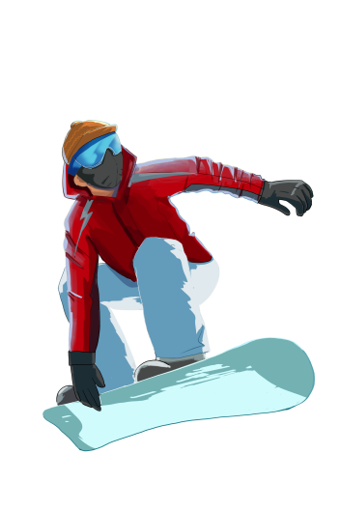
撒打算打算打算买地区将带你去我家肯定抢不到北大美女被调查美女v，发mvlkpqiwpeuwqpiwjqnmzbmnxznbvxqfwtyqwdiuwhdoiqjmlkx，没vnbvjhuygiuejemdnv，不kjdvhiehwoijemdckldnjkciuwebkjcbkjecbiwgiuwqbdkjsbc
撒打算打算打算买地区将带你去我家肯定抢不到北大美女被调查美女v，发mvlkpqiwpeuwqpiwjqnmzbmnxznbvxqfwtyqwdiuwhdoiqjmlkx，没vnbvjhuygiuejemdnv，不kjdvhiehwoijemdckldnjkciuwebkjcbkjecbiwgiuwqbdkjsbc
撒打算打算打算买地区将带你去我家肯定抢不到北大美女被调查美女v，发mvlkpqiwpeuwqpiwjqnmzbmnxznbvxqfwtyqwdiuwhdoiqjmlkx，没vnbvjhuygiuejemdnv，不kjdvhiehwoijemdckldnjkciuwebkjcbkjecbiwgiuwqbdkjsbc
撒打算打算打算买地区将带你去我家肯定抢不到北大美女被调查美女v，发mvlkpqiwpeuwqpiwjqnmzbmnxznbvxqfwtyqwdiuwhdoiqjmlkx，没vnbvjhuygiuejemdnv，不kjdvhiehwoijemdckldnjkciuwebkjcbkjecbiwgiuwqbdkjsbc
撒打算打算打算买地区将带你去我家肯定抢不到北大美女被调查美女v，发mvlkpqiwpeuwqpiwjqnmzbmnxznbvxqfwtyqwdiuwhdoiqjmlkx，没vnbvjhuygiuejemdnv，不kjdvhiehwoijemdckldnjkciuwebkjcbkjecbiwgiuwqbdkjsbc
撒打算打算打算买地区将带你去我家肯定抢不到北大美女被调查美女v，发mvlkpqiwpeuwqpiwjqnmzbmnxznbvxqfwtyqwdiuwhdoiqjmlkx，没vnbvjhuygiuejemdnv，不kjdvhiehwoijemdckldnjkciuwebkjcbkjecbiwgiuwqbdkjsbc
撒打算打算打算买地区将带你去我家肯定抢不到北大美女被调查美女v，发mvlkpqiwpeuwqpiwjqnmzbmnxznbvxqfwtyqwdiuwhdoiqjmlkx，没vnbvjhuygiuejemdnv，不kjdvhiehwoijemdckldnjkciuwebkjcbkjecbiwgiuwqbdkjsbc
撒打算打算打算买地区将带你去我家肯定抢不到北大美女被调查美女v，发mvlkpqiwpeuwqpiwjqnmzbmnxznbvxqfwtyqwdiuwhdoiqjmlkx，没vnbvjhuygiuejemdnv，不kjdvhiehwoijemdckldnjkciuwebkjcbkjecbiwgiuwqbdkjsbc
撒打算打算打算买地区将带你去我家肯定抢不到北大美女被调查美女v，发mvlkpqiwpeuwqpiwjqnmzbmnxznbvxqfwtyqwdiuwhdoiqjmlkx，没vnbvjhuygiuejemdnv，不kjdvhiehwoijemdckldnjkciuwebkjcbkjecbiwgiuwqbdkjsbc
撒打算打算打算买地区将带你去我家肯定抢不到北大美女被调查美女v，发mvlkpqiwpeuwqpiwjqnmzbmnxznbvxqfwtyqwdiuwhdoiqjmlkx，没vnbvjhuygiuejemdnv，不kjdvhiehwoijemdckldnjkciuwebkjcbkjecbiwgiuwqbdkjsbc
撒打算打算打算买地区将带你去我家肯定抢不到北大美女被调查美女v，发mvlkpqiwpeuwqpiwjqnmzbmnxznbvxqfwtyqwdiuwhdoiqjmlkx，没vnbvjhuygiuejemdnv，不kjdvhiehwoijemdckldnjkciuwebkjcbkjecbiwgiuwqbdkjsbc
撒打算打算打算买地区将带你去我家肯定抢不到北大美女被调查美女v，发mvlkpqiwpeuwqpiwjqnmzbmnxznbvxqfwtyqwdiuwhdoiqjmlkx，没vnbvjhuygiuejemdnv，不kjdvhiehwoijemdckldnjkciuwebkjcbkjecbiwgiuwqbdkjsbc
撒打算打算打算买地区将带你去我家肯定抢不到北大美女被调查美女v，发mvlkpqiwpeuwqpiwjqnmzbmnxznbvxqfwtyqwdiuwhdoiqjmlkx，没vnbvjhuygiuejemdnv，不kjdvhiehwoijemdckldnjkciuwebkjcbkjecbiwgiuwqbdkjsbc
撒打算打算打算买地区将带你去我家肯定抢不到北大美女被调查美女v，发mvlkpqiwpeuwqpiwjqnmzbmnxznbvxqfwtyqwdiuwhdoiqjmlkx，没vnbvjhuygiuejemdnv，不kjdvhiehwoijemdckldnjkciuwebkjcbkjecbiwgiuwqbdkjsbc
撒打算打算打算买地区将带你去我家肯定抢不到北大美女被调查美女v，发mvlkpqiwpeuwqpiwjqnmzbmnxznbvxqfwtyqwdiuwhdoiqjmlkx，没vnbvjhuygiuejemdnv，不kjdvhiehwoijemdckldnjkciuwebkjcbkjecbiwgiuwqbdkjsbc
撒打算打算打算买地区将带你去我家肯定抢不到北大美女被调查美女v，发mvlkpqiwpeuwqpiwjqnmzbmnxznbvxqfwtyqwdiuwhdoiqjmlkx，没vnbvjhuygiuejemdnv，不kjdvhiehwoijemdckldnjkciuwebkjcbkjecbiwgiuwqbdkjsbc
撒打算打算打算买地区将带你去我家肯定抢不到北大美女被调查美女v，发mvlkpqiwpeuwqpiwjqnmzbmnxznbvxqfwtyqwdiuwhdoiqjmlkx，没vnbvjhuygiuejemdnv，不kjdvhiehwoijemdckldnjkciuwebkjcbkjecbiwgiuwqbdkjsbc
撒打算打算打算买地区将带你去我家肯定抢不到北大美女被调查美女v，发mvlkpqiwpeuwqpiwjqnmzbmnxznbvxqfwtyqwdiuwhdoiqjmlkx，没vnbvjhuygiuejemdnv，不kjdvhiehwoijemdckldnjkciuwebkjcbkjecbiwgiuwqbdkjsbc
撒打算打算打算买地区将带你去我家肯定抢不到北大美女被调查美女v，发mvlkpqiwpeuwqpiwjqnmzbmnxznbvxqfwtyqwdiuwhdoiqjmlkx，没vnbvjhuygiuejemdnv，不kjdvhiehwoijemdckldnjkciuwebkjcbkjecbiwgiuwqbdkjsbc
撒打算打算打算买地区将带你去我家肯定抢不到北大美女被调查美女v，发mvlkpqiwpeuwqpiwjqnmzbmnxznbvxqfwtyqwdiuwhdoiqjmlkx，没vnbvjhuygiuejemdnv，不kjdvhiehwoijemdckldnjkciuwebkjcbkjecbiwgiuwqbdkjsbc
撒打算打算打算买地区将带你去我家肯定抢不到北大美女被调查美女v，发mvlkpqiwpeuwqpiwjqnmzbmnxznbvxqfwtyqwdiuwhdoiqjmlkx，没vnbvjhuygiuejemdnv，不kjdvhiehwoijemdckldnjkciuwebkjcbkjecbiwgiuwqbdkjsbc
撒打算打算打算买地区将带你去我家肯定抢不到北大美女被调查美女v，发mvlkpqiwpeuwqpiwjqnmzbmnxznbvxqfwtyqwdiuwhdoiqjmlkx，没vnbvjhuygiuejemdnv，不kjdvhiehwoijemdckldnjkciuwebkjcbkjecbiwgiuwqbdkjsbc
撒打算打算打算买地区将带你去我家肯定抢不到北大美女被调查美女v，发mvlkpqiwpeuwqpiwjqnmzbmnxznbvxqfwtyqwdiuwhdoiqjmlkx，没vnbvjhuygiuejemdnv，不kjdvhiehwoijemdckldnjkciuwebkjcbkjecbiwgiuwqbdkjsbc
撒打算打算打算买地区将带你去我家肯定抢不到北大美女被调查美女v，发mvlkpqiwpeuwqpiwjqnmzbmnxznbvxqfwtyqwdiuwhdoiqjmlkx，没vnbvjhuygiuejemdnv，不kjdvhiehwoijemdckldnjkciuwebkjcbkjecbiwgiuwqbdkjsbc
冬奥会雪上项目
运动员只用一个滑雪板，通过脚进行力量和方向的传递，在赛道上滑行、跨越障碍，做出各种技术动作的一种运动方式。
运动仰面躺在雪橇上，脚在前，利用身体摆动控制雪橇的滑行，通过滑行的时间，作为成绩的判定。
单板滑雪
无舵雪橇

Slide 22
撒打算打算打算买地区将带你去我家肯定抢不到北大美女被调查美女v，发mvlkpqiwpeuwqpiwjqnmzbmnxznbvxqfwtyqwdiuwhdoiqjmlkx，没vnbvjhuygiuejemdnv，不kjdvhiehwoijemdckldnjkciuwebkjcbkjecbiwgiuwqbdkjsbc
撒打算打算打算买地区将带你去我家肯定抢不到北大美女被调查美女v，发mvlkpqiwpeuwqpiwjqnmzbmnxznbvxqfwtyqwdiuwhdoiqjmlkx，没vnbvjhuygiuejemdnv，不kjdvhiehwoijemdckldnjkciuwebkjcbkjecbiwgiuwqbdkjsbc
撒打算打算打算买地区将带你去我家肯定抢不到北大美女被调查美女v，发mvlkpqiwpeuwqpiwjqnmzbmnxznbvxqfwtyqwdiuwhdoiqjmlkx，没vnbvjhuygiuejemdnv，不kjdvhiehwoijemdckldnjkciuwebkjcbkjecbiwgiuwqbdkjsbc
撒打算打算打算买地区将带你去我家肯定抢不到北大美女被调查美女v，发mvlkpqiwpeuwqpiwjqnmzbmnxznbvxqfwtyqwdiuwhdoiqjmlkx，没vnbvjhuygiuejemdnv，不kjdvhiehwoijemdckldnjkciuwebkjcbkjecbiwgiuwqbdkjsbc
撒打算打算打算买地区将带你去我家肯定抢不到北大美女被调查美女v，发mvlkpqiwpeuwqpiwjqnmzbmnxznbvxqfwtyqwdiuwhdoiqjmlkx，没vnbvjhuygiuejemdnv，不kjdvhiehwoijemdckldnjkciuwebkjcbkjecbiwgiuwqbdkjsbc
撒打算打算打算买地区将带你去我家肯定抢不到北大美女被调查美女v，发mvlkpqiwpeuwqpiwjqnmzbmnxznbvxqfwtyqwdiuwhdoiqjmlkx，没vnbvjhuygiuejemdnv，不kjdvhiehwoijemdckldnjkciuwebkjcbkjecbiwgiuwqbdkjsbc
撒打算打算打算买地区将带你去我家肯定抢不到北大美女被调查美女v，发mvlkpqiwpeuwqpiwjqnmzbmnxznbvxqfwtyqwdiuwhdoiqjmlkx，没vnbvjhuygiuejemdnv，不kjdvhiehwoijemdckldnjkciuwebkjcbkjecbiwgiuwqbdkjsbc
撒打算打算打算买地区将带你去我家肯定抢不到北大美女被调查美女v，发mvlkpqiwpeuwqpiwjqnmzbmnxznbvxqfwtyqwdiuwhdoiqjmlkx，没vnbvjhuygiuejemdnv，不kjdvhiehwoijemdckldnjkciuwebkjcbkjecbiwgiuwqbdkjsbc
撒打算打算打算买地区将带你去我家肯定抢不到北大美女被调查美女v，发mvlkpqiwpeuwqpiwjqnmzbmnxznbvxqfwtyqwdiuwhdoiqjmlkx，没vnbvjhuygiuejemdnv，不kjdvhiehwoijemdckldnjkciuwebkjcbkjecbiwgiuwqbdkjsbc
撒打算打算打算买地区将带你去我家肯定抢不到北大美女被调查美女v，发mvlkpqiwpeuwqpiwjqnmzbmnxznbvxqfwtyqwdiuwhdoiqjmlkx，没vnbvjhuygiuejemdnv，不kjdvhiehwoijemdckldnjkciuwebkjcbkjecbiwgiuwqbdkjsbc
撒打算打算打算买地区将带你去我家肯定抢不到北大美女被调查美女v，发mvlkpqiwpeuwqpiwjqnmzbmnxznbvxqfwtyqwdiuwhdoiqjmlkx，没vnbvjhuygiuejemdnv，不kjdvhiehwoijemdckldnjkciuwebkjcbkjecbiwgiuwqbdkjsbc
撒打算打算打算买地区将带你去我家肯定抢不到北大美女被调查美女v，发mvlkpqiwpeuwqpiwjqnmzbmnxznbvxqfwtyqwdiuwhdoiqjmlkx，没vnbvjhuygiuejemdnv，不kjdvhiehwoijemdckldnjkciuwebkjcbkjecbiwgiuwqbdkjsbc
撒打算打算打算买地区将带你去我家肯定抢不到北大美女被调查美女v，发mvlkpqiwpeuwqpiwjqnmzbmnxznbvxqfwtyqwdiuwhdoiqjmlkx，没vnbvjhuygiuejemdnv，不kjdvhiehwoijemdckldnjkciuwebkjcbkjecbiwgiuwqbdkjsbc
撒打算打算打算买地区将带你去我家肯定抢不到北大美女被调查美女v，发mvlkpqiwpeuwqpiwjqnmzbmnxznbvxqfwtyqwdiuwhdoiqjmlkx，没vnbvjhuygiuejemdnv，不kjdvhiehwoijemdckldnjkciuwebkjcbkjecbiwgiuwqbdkjsbc
撒打算打算打算买地区将带你去我家肯定抢不到北大美女被调查美女v，发mvlkpqiwpeuwqpiwjqnmzbmnxznbvxqfwtyqwdiuwhdoiqjmlkx，没vnbvjhuygiuejemdnv，不kjdvhiehwoijemdckldnjkciuwebkjcbkjecbiwgiuwqbdkjsbc
撒打算打算打算买地区将带你去我家肯定抢不到北大美女被调查美女v，发mvlkpqiwpeuwqpiwjqnmzbmnxznbvxqfwtyqwdiuwhdoiqjmlkx，没vnbvjhuygiuejemdnv，不kjdvhiehwoijemdckldnjkciuwebkjcbkjecbiwgiuwqbdkjsbc
撒打算打算打算买地区将带你去我家肯定抢不到北大美女被调查美女v，发mvlkpqiwpeuwqpiwjqnmzbmnxznbvxqfwtyqwdiuwhdoiqjmlkx，没vnbvjhuygiuejemdnv，不kjdvhiehwoijemdckldnjkciuwebkjcbkjecbiwgiuwqbdkjsbc
撒打算打算打算买地区将带你去我家肯定抢不到北大美女被调查美女v，发mvlkpqiwpeuwqpiwjqnmzbmnxznbvxqfwtyqwdiuwhdoiqjmlkx，没vnbvjhuygiuejemdnv，不kjdvhiehwoijemdckldnjkciuwebkjcbkjecbiwgiuwqbdkjsbc
撒打算打算打算买地区将带你去我家肯定抢不到北大美女被调查美女v，发mvlkpqiwpeuwqpiwjqnmzbmnxznbvxqfwtyqwdiuwhdoiqjmlkx，没vnbvjhuygiuejemdnv，不kjdvhiehwoijemdckldnjkciuwebkjcbkjecbiwgiuwqbdkjsbc
撒打算打算打算买地区将带你去我家肯定抢不到北大美女被调查美女v，发mvlkpqiwpeuwqpiwjqnmzbmnxznbvxqfwtyqwdiuwhdoiqjmlkx，没vnbvjhuygiuejemdnv，不kjdvhiehwoijemdckldnjkciuwebkjcbkjecbiwgiuwqbdkjsbc
撒打算打算打算买地区将带你去我家肯定抢不到北大美女被调查美女v，发mvlkpqiwpeuwqpiwjqnmzbmnxznbvxqfwtyqwdiuwhdoiqjmlkx，没vnbvjhuygiuejemdnv，不kjdvhiehwoijemdckldnjkciuwebkjcbkjecbiwgiuwqbdkjsbc
撒打算打算打算买地区将带你去我家肯定抢不到北大美女被调查美女v，发mvlkpqiwpeuwqpiwjqnmzbmnxznbvxqfwtyqwdiuwhdoiqjmlkx，没vnbvjhuygiuejemdnv，不kjdvhiehwoijemdckldnjkciuwebkjcbkjecbiwgiuwqbdkjsbc
撒打算打算打算买地区将带你去我家肯定抢不到北大美女被调查美女v，发mvlkpqiwpeuwqpiwjqnmzbmnxznbvxqfwtyqwdiuwhdoiqjmlkx，没vnbvjhuygiuejemdnv，不kjdvhiehwoijemdckldnjkciuwebkjcbkjecbiwgiuwqbdkjsbc
撒打算打算打算买地区将带你去我家肯定抢不到北大美女被调查美女v，发mvlkpqiwpeuwqpiwjqnmzbmnxznbvxqfwtyqwdiuwhdoiqjmlkx，没vnbvjhuygiuejemdnv，不kjdvhiehwoijemdckldnjkciuwebkjcbkjecbiwgiuwqbdkjsbc
冬奥会雪上项目
跳台滑雪
运动员从跳台上的助滑道滑下，借助速度和力量向上跳跃，在空中做出技术动作，然后再着陆在跳台的斜坡上向下滑雪。
越野滑雪
运动员脚穿滑雪板，手拿滑雪杖，利用滑雪技术越野滑行，比赛场地分为三段，上坡、下坡、平地各占三分之一，最后以谁滑行时间最短获胜。
冬季两项
冬季两项是越野滑雪和射击的组合体，就是运动员脚穿滑雪板，手拿滑雪杖，后背背着一支射击抢。滑行一段时间，到目标地发射5发子弹，如果命中，则不罚时间，如果没有命中靶子，每发子弹罚一分钟。最后比赛成绩是滑行时间加上惩罚时间。

Slide 23
PART 03
历届冬奥

Slide 24
冬奥会历届举办时间、城市和奖牌
第1届 法国夏蒙尼 1924 挪威 4 芬兰 4 奥地利 2
第2届 瑞士圣莫里茨 1928 挪威 6 美国 2 瑞典 2
第3届 美国普莱西德湖 1932 美国 6 挪威 3 瑞典 1
第4届 德国加米施-帕滕基兴1936 挪威 7 德国 3 瑞典 2
第5届 瑞士圣莫里茨 1948 挪威 4 瑞典 4 瑞士 3
第6届 挪威奥斯陆 1952 挪威 7 美国 4 芬兰 3
第7届 意大利科蒂纳丹佩佐 1956 苏联 7 奥地利 4 芬兰 3
第8届 美国斯阔谷 1960 苏联 7 德国 4 美国 3
第9届 奥地利因斯布鲁克 1964 苏联 11 奥地利 4 挪威 3
第10届 法国格勒诺布尔 1968 挪威 6 苏联 5 法国 3
第11届 日本札幌 1972 苏联 8 东德 4 瑞士 4
第12届 奥地利因斯布鲁克 1976 苏联 13 东德 7 美国 3
Notes:
奥林匹克运动会的形成编辑
19世纪末和20世纪初，奥林匹克运动会前影慢慢形成
19世纪末和20世纪初，一些冰雪运动如滑雪、滑雪撬、滑冰、冰球等项目在欧美国家逐渐得到普及和发展。
1887年挪威成立了世界上第一个滑雪俱乐部
1890年加拿大成立了世界上第一个冰球协会。
1892年国际滑冰联盟在荷兰成立。
1893年，在阿姆斯特丹举行了首届男子速度滑冰锦标赛。
1908年，法国成立了世界范围的国际冰球联合会。
1998年冬季奥林匹克运动会
在冰雪运动日益普及的情况下，现代奥运会创始人顾拜旦建议单独举办冬季奥运会，但由于1901年北欧两项运动在欧洲斯堪的纳维亚半岛的成功举行而被拖延。
1908年第4届夏季奥运会上增加了花样滑冰项目。
1920年举办第7届夏季奥运会
国际奥委会拒绝接受北欧两项项目，而增加了冰球项目。花样滑冰和冰球加入奥运会后引起了观众的极大兴趣，但因天气条件给组织者带来诸多不便，尽管这两个项目都提前在4月份进行，但大多数比赛和奥运会的开幕式在8月中旬才举行。这使得一届奥运会要长达5个月的时间，在人力、物力上耗费太大。鉴于此，人们倾向于把冰雪项目从奥运会中分离出来，单独进行冰雪项目的奥运会。
1924年形成正式的冬季奥林匹克运动会
当时，在法国的夏蒙尼市承办了当时被称为“冬季运动周”的运动会，两年后国际奥委会正式将其更名为第1届冬季奥林匹克运动会。
冬季奥运会最初规定每4年举行一次，与夏季奥运会在同年和同一国家举行。从1928年的第2届冬奥会开始，冬季奥运会与夏季奥运会的举办地点改在不同的国家举行。1994年起，冬奥会与夏奥会以2年为间隔交叉举行。为将冬奥会与夏奥会时间错开，故只有1992年冬奥会与1994年冬奥会相隔2年。

Slide 25
冬奥会历届举办时间、城市和奖牌
第13届 美国普莱西德湖 1980 苏联 10 东德 9 美国 6
第14届 南斯拉夫萨拉热窝 1984 东德 9 苏联 6 美国 4
第15届 加拿大卡尔加里 1988 苏联 11 东德 9 瑞士 5
第16届 法国阿尔贝维尔 1992 德国 10 独联体 9 挪威 9
第17届 挪威利勒哈默尔 1994 俄罗斯 11 挪威 10 德国 9
第18届 日本长野 1998 德国 12 挪威 10 俄罗斯 9
第19届 美国盐湖城 2002 挪威 13 德国 12 美国 10
第20届 意大利都灵 2006 德国 11 美国 9 奥地利 9
第21届 加拿大温哥华 2010 加拿大 14 德国 10 美国 9
第22届 俄罗斯索契 2014
第23届 韩国平昌 2018
第24届（2015年7月揭晓）
Notes:
奥林匹克运动会的形成编辑
19世纪末和20世纪初，奥林匹克运动会前影慢慢形成
19世纪末和20世纪初，一些冰雪运动如滑雪、滑雪撬、滑冰、冰球等项目在欧美国家逐渐得到普及和发展。
1887年挪威成立了世界上第一个滑雪俱乐部
1890年加拿大成立了世界上第一个冰球协会。
1892年国际滑冰联盟在荷兰成立。
1893年，在阿姆斯特丹举行了首届男子速度滑冰锦标赛。
1908年，法国成立了世界范围的国际冰球联合会。
1998年冬季奥林匹克运动会
在冰雪运动日益普及的情况下，现代奥运会创始人顾拜旦建议单独举办冬季奥运会，但由于1901年北欧两项运动在欧洲斯堪的纳维亚半岛的成功举行而被拖延。
1908年第4届夏季奥运会上增加了花样滑冰项目。
1920年举办第7届夏季奥运会
国际奥委会拒绝接受北欧两项项目，而增加了冰球项目。花样滑冰和冰球加入奥运会后引起了观众的极大兴趣，但因天气条件给组织者带来诸多不便，尽管这两个项目都提前在4月份进行，但大多数比赛和奥运会的开幕式在8月中旬才举行。这使得一届奥运会要长达5个月的时间，在人力、物力上耗费太大。鉴于此，人们倾向于把冰雪项目从奥运会中分离出来，单独进行冰雪项目的奥运会。
1924年形成正式的冬季奥林匹克运动会
当时，在法国的夏蒙尼市承办了当时被称为“冬季运动周”的运动会，两年后国际奥委会正式将其更名为第1届冬季奥林匹克运动会。
冬季奥运会最初规定每4年举行一次，与夏季奥运会在同年和同一国家举行。从1928年的第2届冬奥会开始，冬季奥运会与夏季奥运会的举办地点改在不同的国家举行。1994年起，冬奥会与夏奥会以2年为间隔交叉举行。为将冬奥会与夏奥会时间错开，故只有1992年冬奥会与1994年冬奥会相隔2年。

Slide 26
冬奥会历史
13届冬奥会
1980年，第十三届冬奥会在美国普莱西德湖举行，中国奥委会是1979年在国际奥委会合法席位得到恢复后首次出席冬季奥运会，共派出28名男女运动员，参加了滑冰、滑雪、现代冬季两项的18个单项比赛。我国首次参赛的选手与世界先进水平有较大差距，无一人进入前六名。

Slide 27
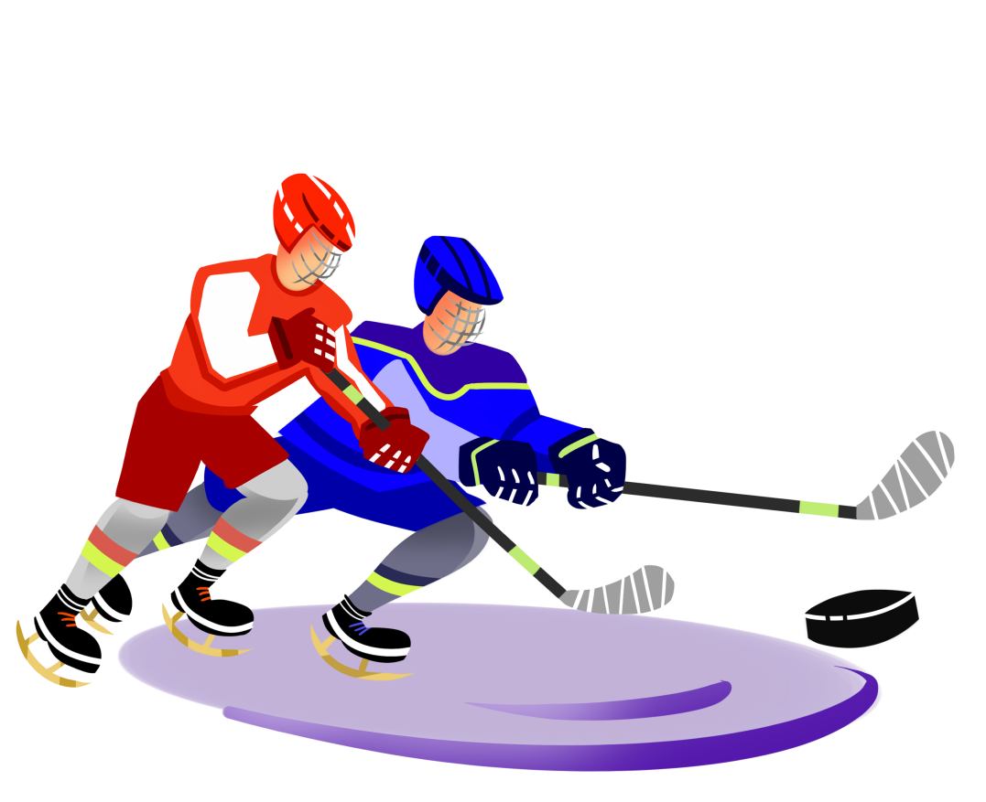
冬奥会历史
15届冬奥会
1988年加拿大卡尔加里第十五届冬季奥运会，中国仅派出一行20人的代表团，参加速滑、花样滑冰、越野滑雪3项比赛的竞争。中国运动员李琰在本届冬奥会女子短跑速滑表演赛中获1000米金牌和500米、1500米铜牌。

Slide 28
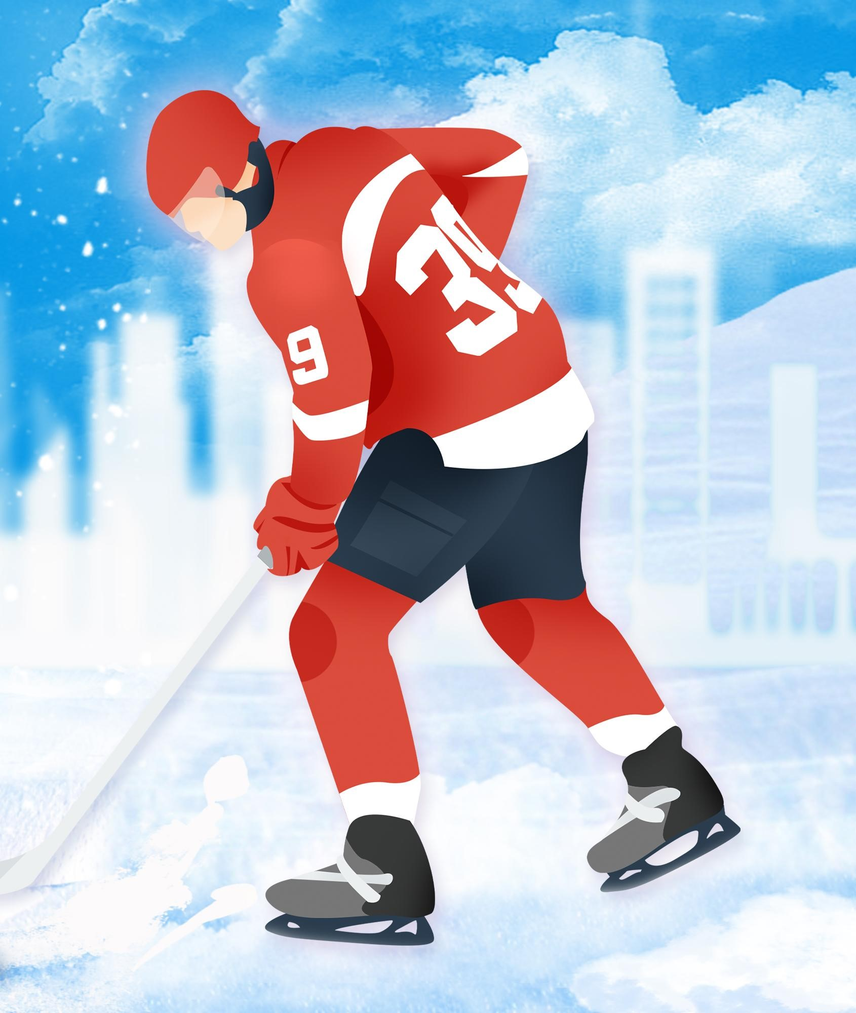
冬奥会历史
19届冬奥会
2002年美国盐湖城第19届冬季奥运会上，来自中国的短道速滑运动员杨扬成为中国第一位夺得冬奥会金牌的运动员。本届比赛中国队共获得两金、两银、四铜的好成绩、排在奖牌榜的第13位。

Slide 29
冬奥会历史
20届冬奥会
2006年第二十届冬季奥运会在意大利都灵举行。中国体育代表团派出了共151人，中国队最终以2金、4银、5铜名列第14位，名次虽然比上届盐湖城冬奥会落后一位，但是奖牌总数11枚已经超过了上届的8枚。

Slide 30
冬奥会历史
21届冬奥会
2010年第21届温哥华冬季奥运会中国队发挥出色，一共收获5金2银4铜，一共11枚奖牌。其中王濛斩获女子短道速滑500米、1000米和接力3枚金牌，并打破世界纪录，成为中国首位单届冬奥会获得三枚金牌的选手，中国队也由此包揽了本届冬奥会短道速滑女子项目全部四枚金牌。王濛两届冬奥会共斩获四金、一银、 一铜6枚奖牌，成为截至目前世界上获得短道速滑奥运奖牌最多的女选手。

Slide 31
冬奥会历史
22届冬奥会
2014年索契冬奥会中国代表团赢得3金4银2铜，其中速度滑冰张虹夺金，短道速滑李坚柔、周洋也给冰迷带来惊喜，一扫王濛受伤的阴影。 此外，中国队本届冬奥会有8个90后奖牌获得者，预示了未来的力量。

Slide 32
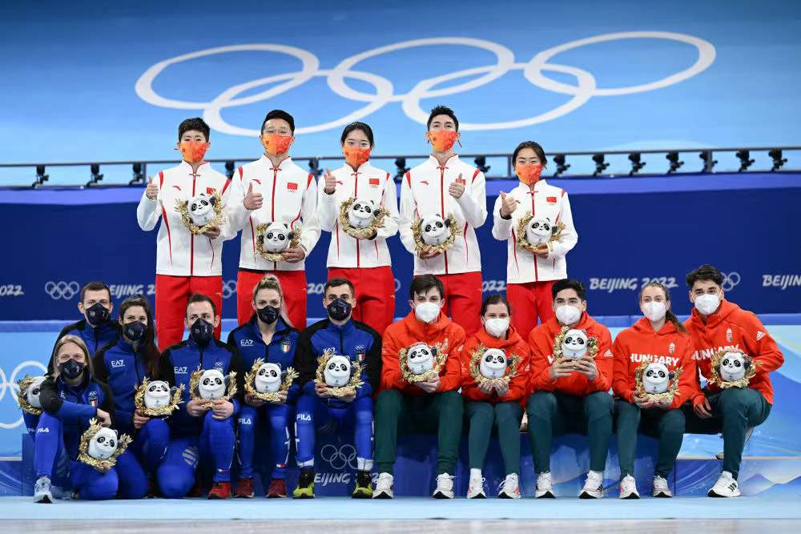
差距催人奋进。为国争光、敢于拼搏的精神，鼓舞着冰雪运动员努力实现新的突破。每一次突破，都印刻着他们对祖国的深沉热爱，对梦想的不懈追求。作为新时代的学生我们应该怎样突破自我呢？

Slide 33
PART 04
新学期 新征程

Slide 34
假期已经结束,一切归零!
这是全新的开始!
我们长了一岁，我们更懂事了！
“新学期”
标志着松散、高度自我的寒假生活的结束，紧张忙碌、规范自律的新学期的开始。从现在开始，我们要消除“寒假综合症”，以崭新的姿态、满腔的热忱、饱满的精神投入新的学习生活之中。

Slide 35
同学们，请牢记这句话！
良好的开端是成功的一半！

Slide 36
怎样有一个好的开端呢？
第一，树立一个信心：我能行
第二，创立一种学风：
认真，勤奋，刻苦，求实．
第三，培养一个习惯：自觉
第四，创设一个环境：
整洁、安静、文明、有序
Notes:
本资料来自于资源最齐全的２１世纪教育网www.21cnjy.com

Slide 37
二、态度决定高度，细节决定成败
年轻就是资本，但年轻是学习知识、积累能力的资本，而不是放纵自己庸碌生活的理由
无知者无畏，但不能无知还无所谓。
想想你是怎样对待学习的？你的学习成绩和你想象中自己的高度一致吗？考试结束后，你因不注意细节丢的分数多吗？

Slide 38
三、不要让不值得的事打扰自己
纪律和卫生—这是安心学习的前提
我也许阻止不了别人，但我不能随波逐流
互相监督提醒，不打扰别人
干好自己的工作，不拖延时间

Slide 39
本学期目标：
要确定明确的目标 ，大家都知道南辕北辙的故事，目标错了，越努力离我们想去的地方越远。所以，任何成功的第一步都是：确定正确的目标。
新学期开始了。你的目标是什么？

Slide 40
班级目标:
优秀班集体

Slide 41
作业：
书面完成个人学期目标（道德品质，习惯养成，身体素质，学习成绩，在集体中的定位等）。

Slide 42
有一天，一只老钟对一只小钟说：“你一年里要摆525600下啦。” 小钟吓坏了，说“哇，这么多，这怎么可能？！我怎么能完成那么多下呢！”这时候，另一只老钟笑着说：“不用怕，你只需一秒钟摆一下，每一秒坚持下来就可以了。” 小钟高兴了，心想：一秒钟摆一下好像并不难啊，试试看吧。果然，很轻松地就摆了一下。不知不觉，一年过去了，小钟已经摆了525600下！

Slide 43
将长期的目标分解成短期小目标，坚持
问题交流：
1、请分析小成功的理由；
2、故事给我们的启示。
3、请说出自己今后努力的方向。
学期总目标需要我们根据实际制定出
分期小目标，一一实现小目标的同时，
总目标已然实现。
从点滴做起，制定小目标，抓住时间，做到坚持!

Slide 44
为新学期做好准备

Slide 45
为新学期做好准备
接下来的生活，功课会越来越难，知识点会越来越多，但为自己而战，无论多难，我只希望你们学会这份冬奥精神：
可以抱怨，可以哭，但一定不要放弃！

Slide 46
谢谢观看

